Slide 1

Små Modulära Reaktorer
En översikt

Slide 2
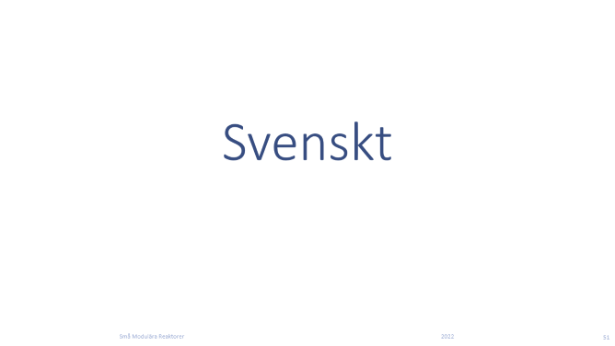
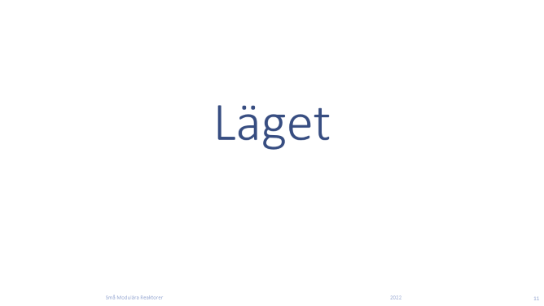
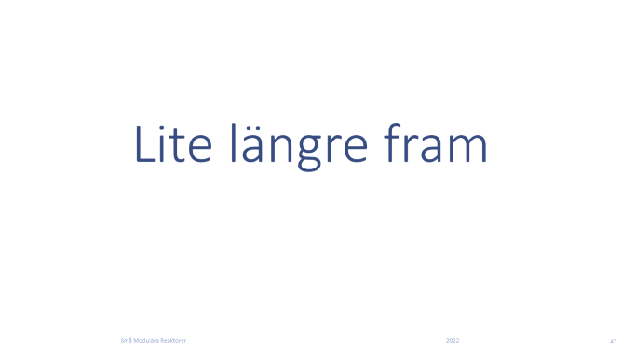
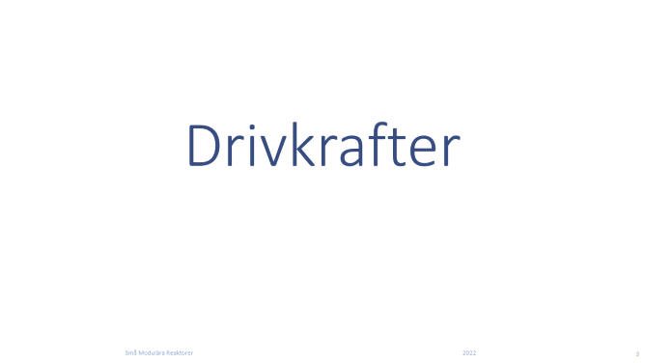
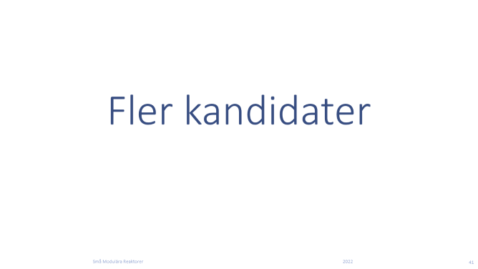


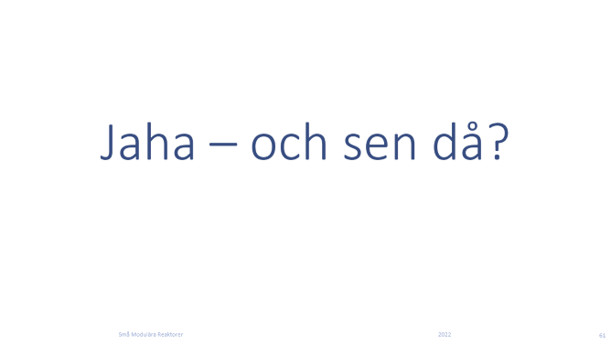
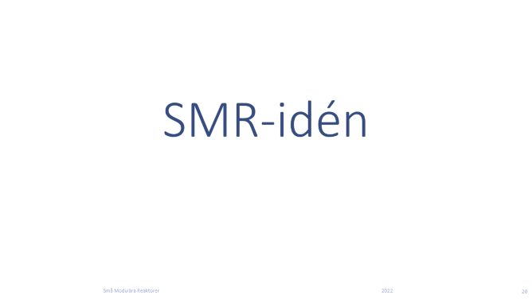

PRINCIPER

Slide 3
Drivkrafter

Slide 4

Klimatet

Slide 5
CO2-jobbet framgent
[Från Elektrifieringsstrategin 2022-02-03]
NETTO NOLL 2045

Slide 6
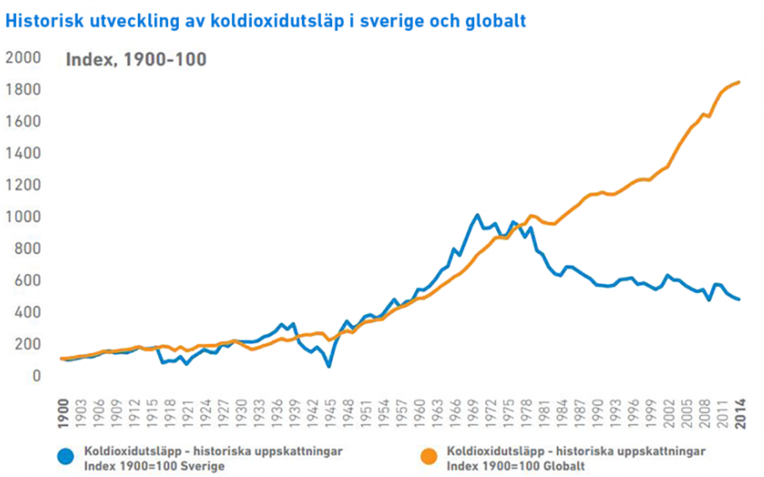
CO₂-jobbet vi redan gjort
Bra jobbat i elproduk-tionen!
Referensåren när EU sätter mål för reduktion
1990
2005
Kärnkraft och energihushållning
(Rainers Energikommission)

Slide 7
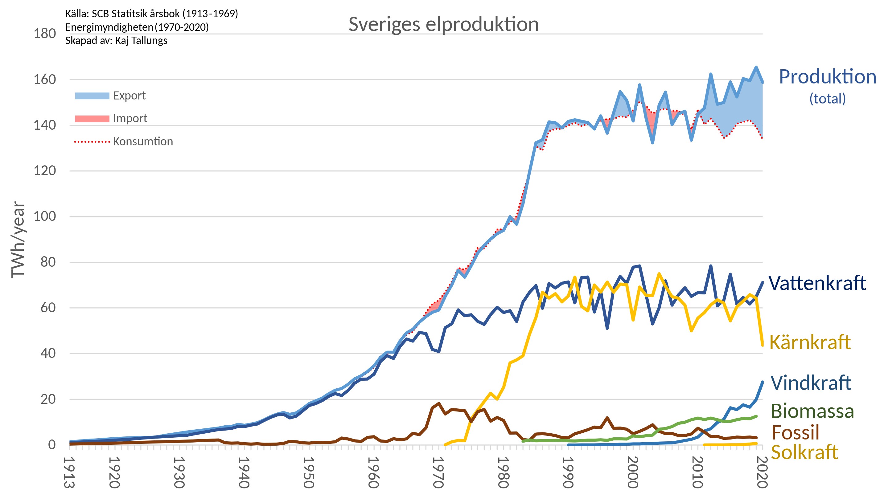
Elhistorik
Unikt!

Slide 8
Vi ska elektrifiera Sverige!
140 till 280 TWh/år!
[Från Elektrifieringsstrategin 2022-02-03]
Industri
Transporter
Övriga sektorer

Slide 9
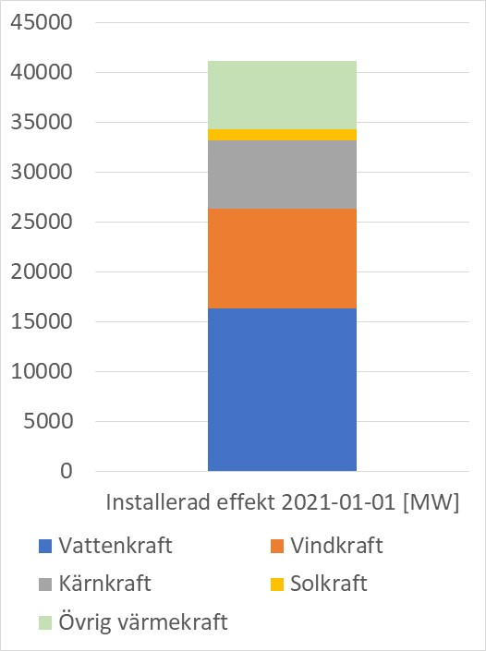
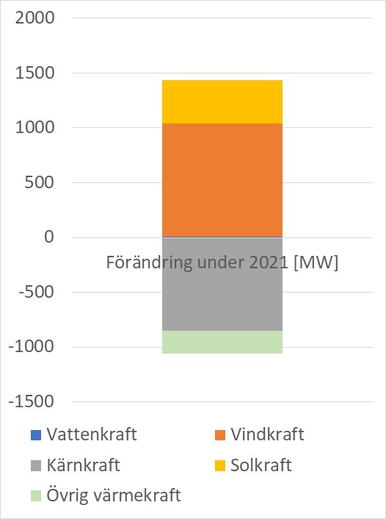
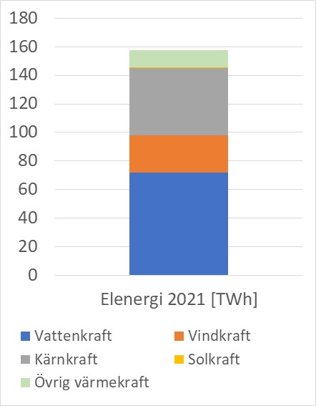
Sveriges el 2021
27% av vår effektinstallation är ostyrbar
17% av vår energiproduktion är ostyrbar

Slide 10
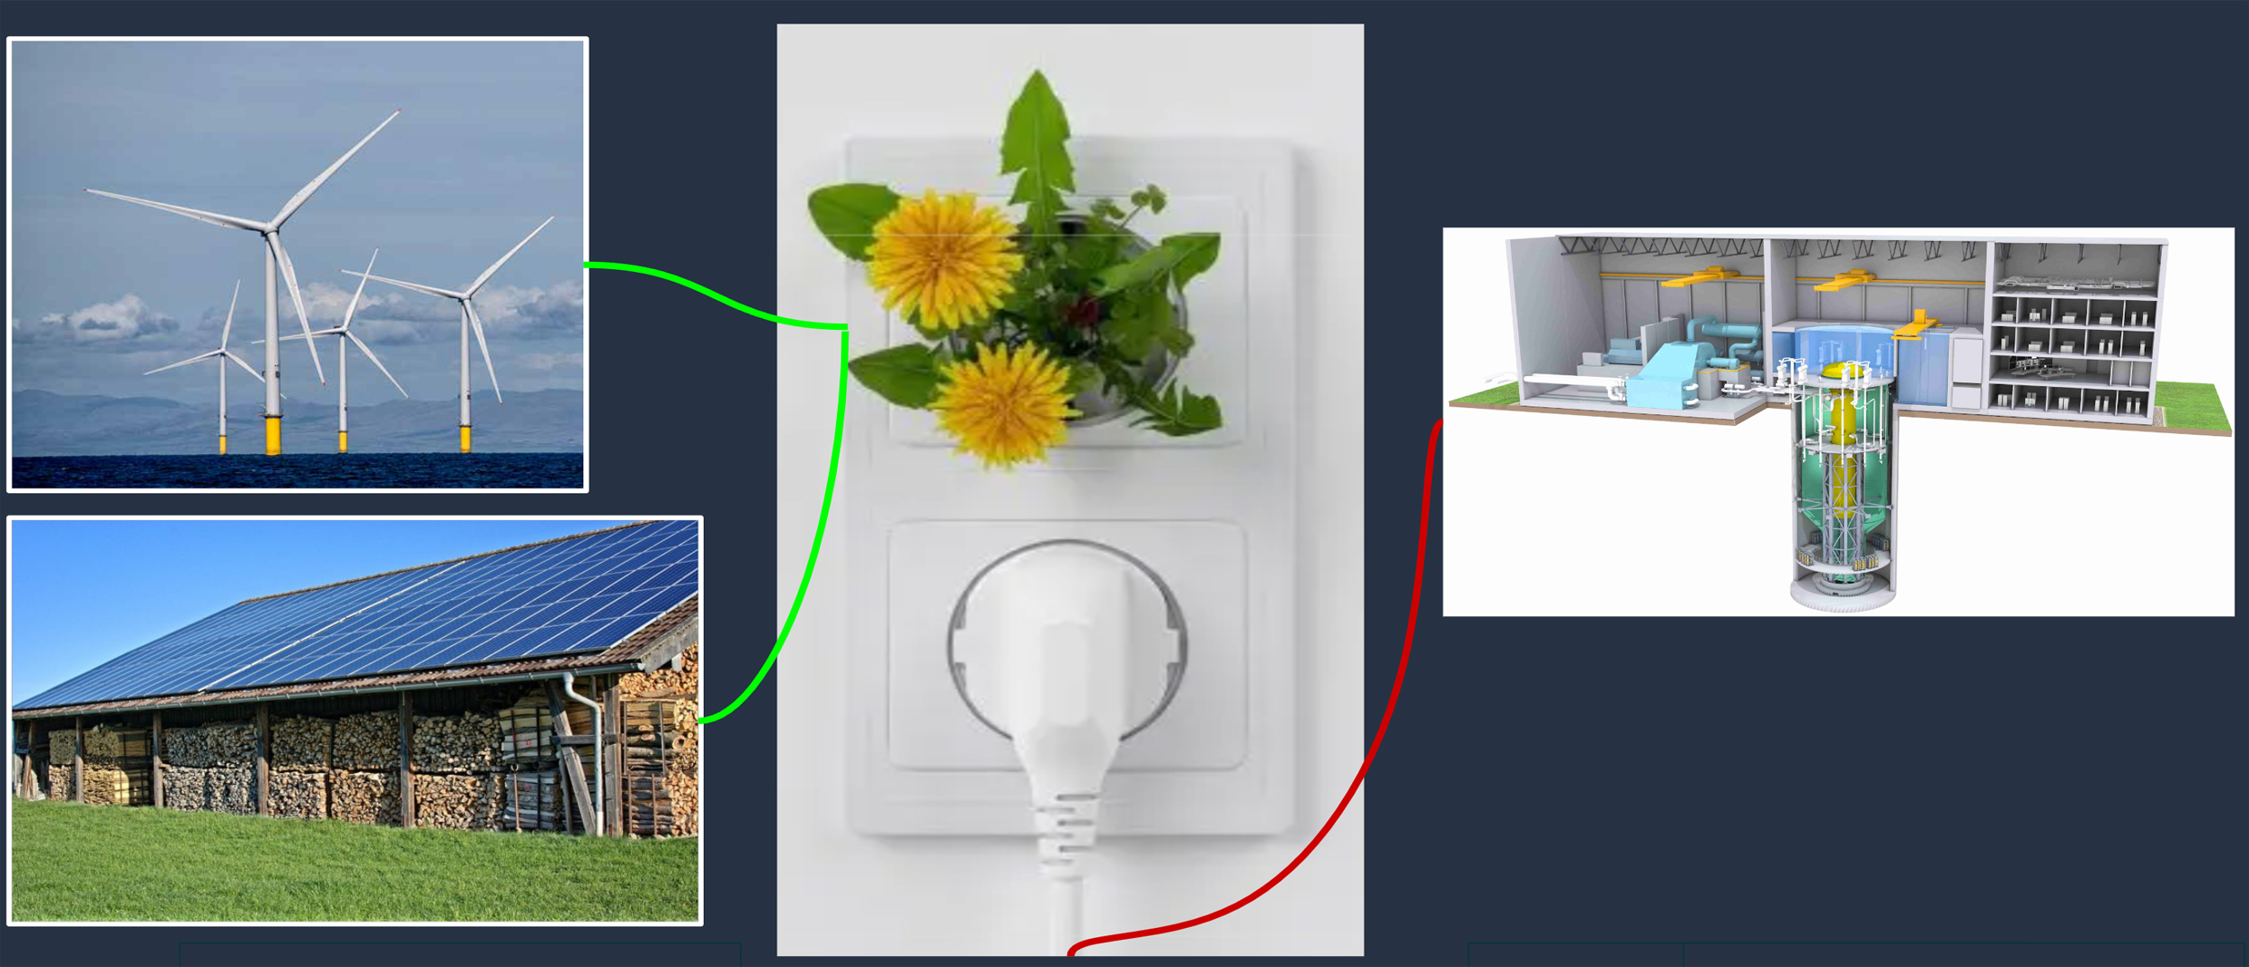
Allt
behövs

Slide 11
Läget

Slide 12
Tidöavtalet
Förutsättningar för investeringar i ny kärnkraft
Förutsättningarna för investeringar i kärnkraft ska stärkas genom särskilda statliga kreditgarantier uppgående till 400 miljarder kronor, med mer generösa villkor än dagens system. Avgränsningarna i dagens system med gröna kreditgarantier behöver ses över så att kreditgarantierna kan användas även för nybyggnation av kärnkraft. Nya regler ska införas som förhindrar att politiken godtyckligt stänger ner kärnkraftverk – kärnkraft ska garanteras rätten till drift och elproduktion så länge anläggningarna är i gott skick och drivs på ett säkert sätt. Om staten tvingar fram en nedläggning ska ägare ha rätt till skadestånd.
Utred återstart av planerbar elproduktion i södra Sverige
En genomgående utredning av vad som skulle krävas för återstart av Ringhals 1 och 2 bör genomföras förutsättningslöst och skyndsamt, samt vilken systemnyttan skulle vara. Utred vad som skulle krävas för att återstarta andra kraftverk, framförallt kraftvärmeverk, som kan behövas i kompletterande syfte för att trygga Sveriges elförsörjning.
Nytt energipolitiskt mål
Det energipolitiska målet ändras från 100 procent ”förnybart” till 100 procent ”fossilfritt”. Teknikneutraliteten återställs, där inget hållbart kraftslag diskrimineras i målformuleringen. Ändringar genomförs återspeglande i samtliga relevanta regelverk och myndighetsinstruktioner där nuvarande mål återges. Till det energipolitiska målet fogas också ett tydligt leveranssäkerhetsmål för elförsörjningen där systemoperatören, idag Svenska kraftnät, pekas ut som ansvarig för måluppfyllelsen på lång och kort sikt. Planeringen för ökad elanvändning bör utgå från ett nu prognosticerat elbehov på minst 300 terawattimmar 2045.

Slide 13
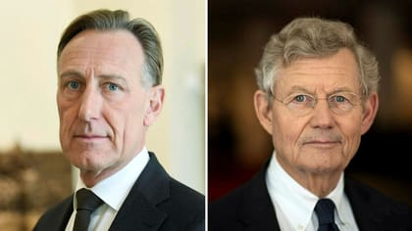

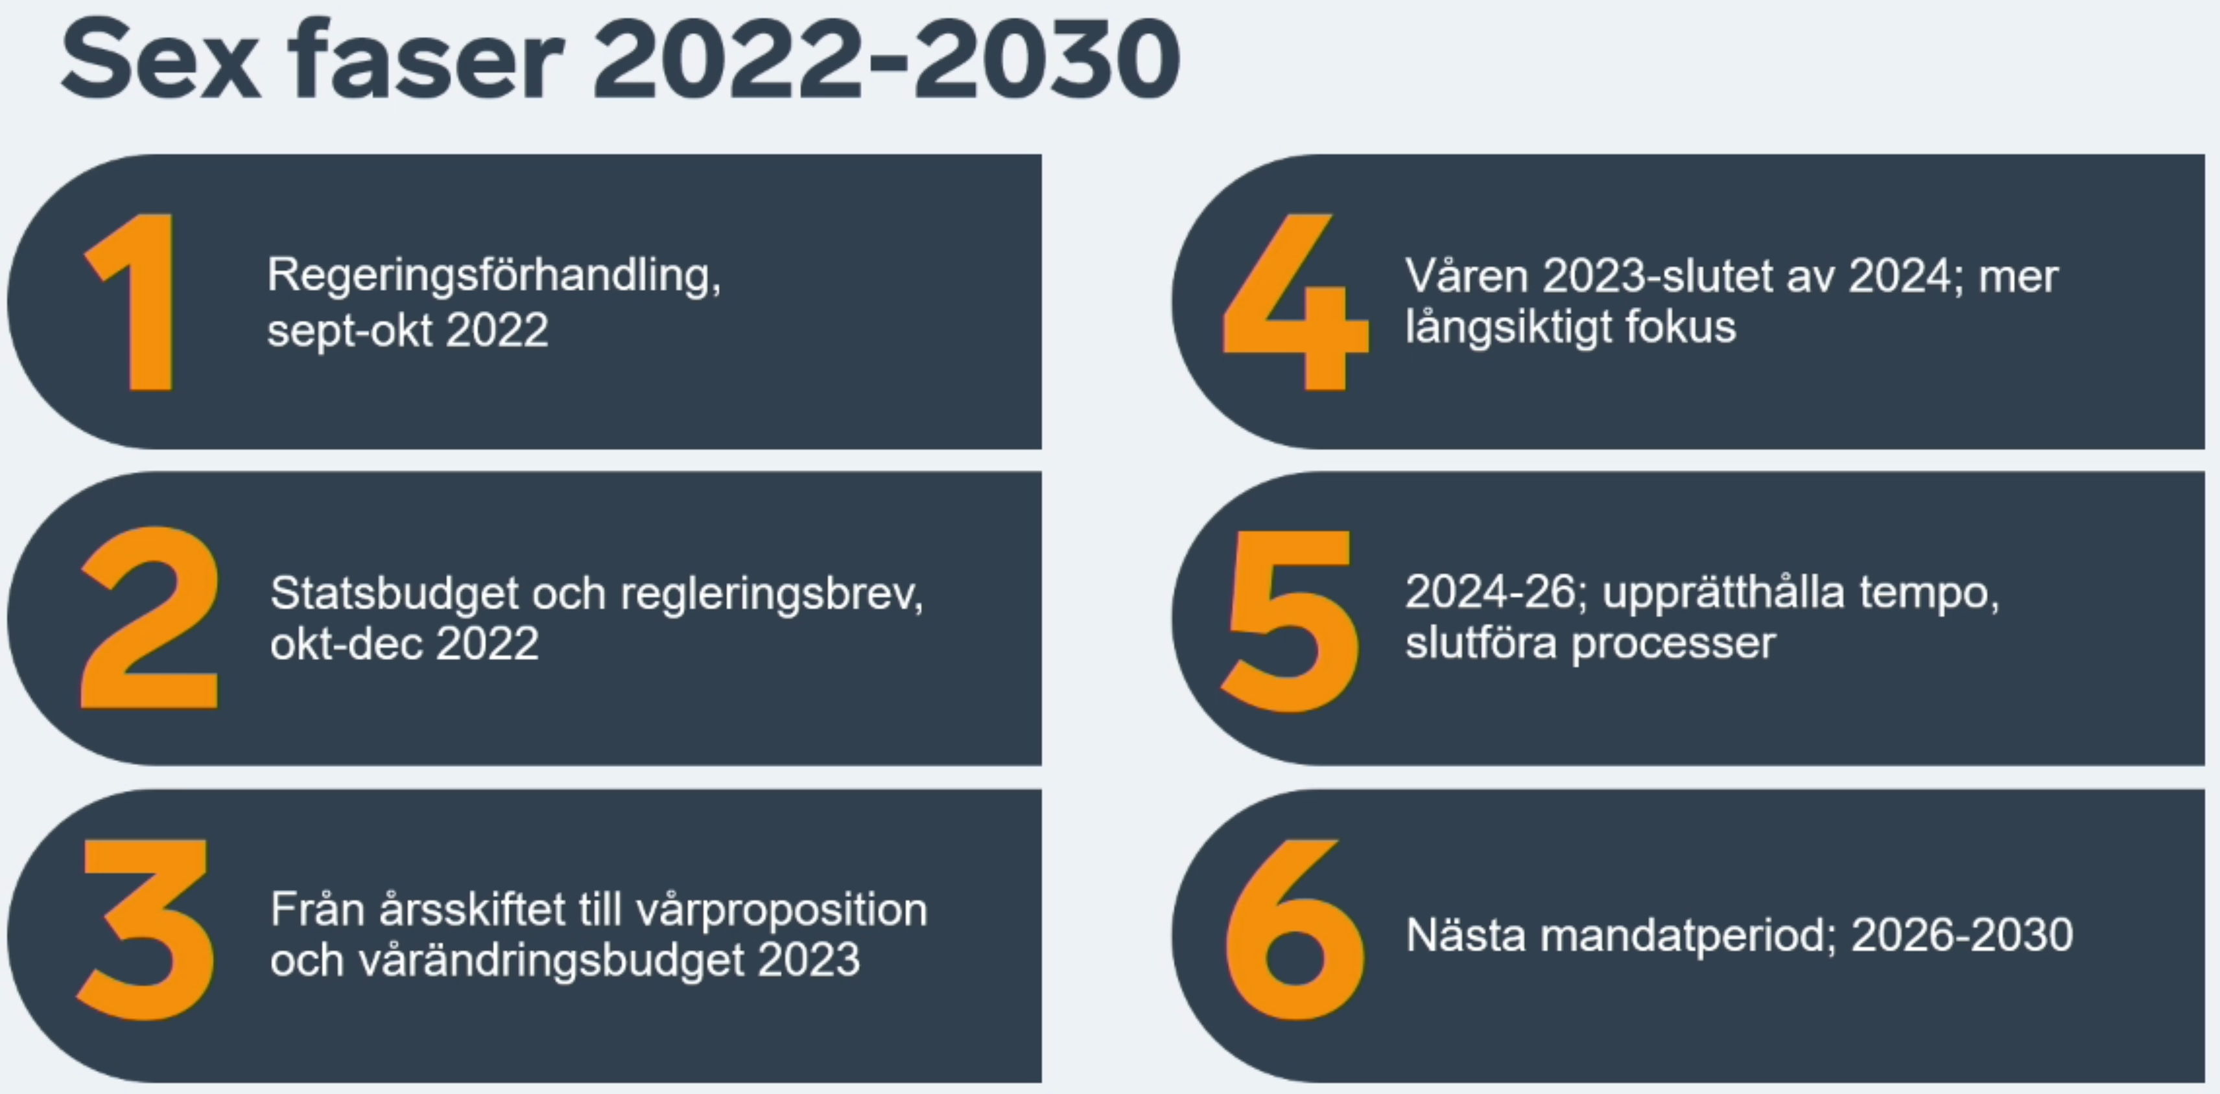
Industrins råd
”Sverige behöver satsa på alla fossilfria kraftslag. Den tillträdande regeringen måste säkerställa förutsättningarna för en fortsatt utbyggnad av vindkraften. Vi behöver också möjliggöra byggnation av ny kärnkraft. Den befintliga vattenkraften måste värnas. Miljöprövningen för alla kraftslag och för elnätsutbyggnaden måste underlättas. Överföringskapaciteten i landet måste byggas ut”.

Slide 14
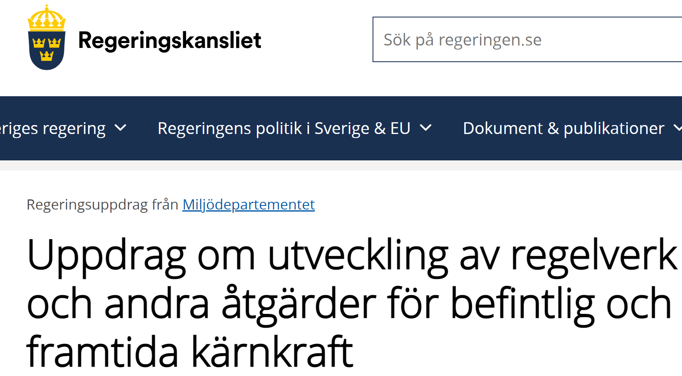
Regeringens uppdrag - 1
… redovisas till Regeringskansliet (Miljödepartementet) senast den 28 februari 2023. Övriga delar av uppdraget ska redovisas till Regeringskansliet (Miljödepartementet)
senast den 31 juli 2023.

Slide 15
Regeringens uppdrag - 2
Till Energimyndigheten
11. Analysera utvecklingsvägar för befintlig och ny elproduktion
Statens energimyndighet ska analysera utvecklingsvägar för befintlig och ny elproduktion, som tar hänsyn till både ekonomiska och icke-ekonomiska faktorer. Uppdraget bör inkludera potentialer, ledtider och andra förutsättningar för olika kraftslag att tillsammans bidra till en robust, konkurrenskraftig och hållbar elförsörjning samt hur befintliga och nya anläggningar kan samverka. En jämförelse ska göras mellan helt förnybara elsystem och olika elsystem som inkluderar kärnkraft (livstidsförlängd och/eller ny). Väsentliga hinder för marknadsdrivna investeringar ska belysas och förslag lämnas för att röja icke-ekonomiska hinder. Uppdraget ska redovisas till Regeringskansliet (Infrastrukturdepartementet) senast den 15 juni 2023.

Slide 16
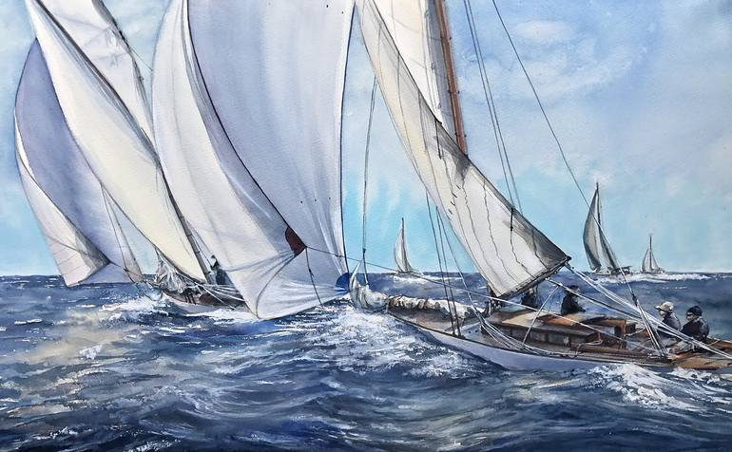
Medvind för kärnkraft

Slide 17
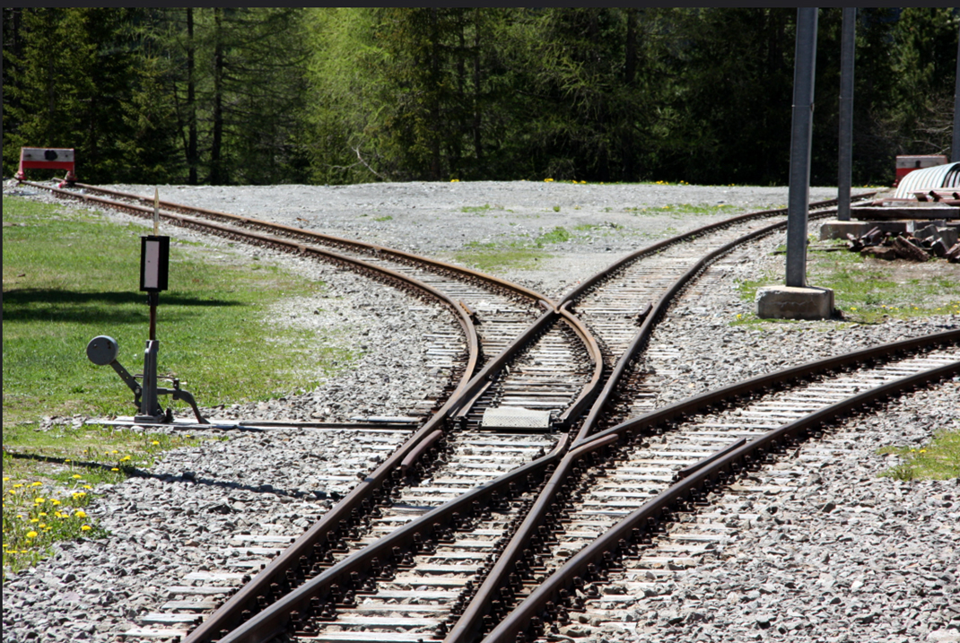
Vägval och alternativ

Slide 18


Från kaos till en stilla promenad i parken
Fem fundamentala frågor:
Vill vi?
Får vi?
Kan vi?
Är vi säkra på det?
Klarar vi att ta besluten?

Slide 19
Stora kärnkraftverk
Namn / Leverantör | Typ | Effekt (MWe) | Byggd & kommentarer
EPR / EDF | PWR | 1 650 | Två i drift i Kina. Under byggnad: Olkilouoto 3, Flamanville 3, Hinkley Point (2 st). Planerade: Sizewell (2 st), Frankrike (6 st), Indien (6 st), Polen? (Deltog i Vattenfalls utvärdering).
APR 1400 / KHNP | PWR | 1 400 | Shin-Kori-3, 4, Barakah-1, 2. Underbyggnad: Shin-Kori-5, 6. Barakah-3, 4. Planerade: Shin-Hanul-1, 2. (Deltog i Vattenfalls utvärdering).
AP-1000 / Westinghouse | PWR | 1 100 | 4 i drift i Kina: Sanmen (2 st), Haiyang (2 st). Bygger 2 i Vogtle (USA). Föreslagna i Ukraina, Polen, Tjeckien. Vidareutvecklas i Kina.
APWR / MHI | PWR | 1 700 | Planerad: Tsuruga (2 st) - utgått. USA (2 st) - utgått. (Deltog i Vattenfalls utvärdering). Inriktning 2022 mot mindre anläggningar.
ESBWR / GE Hitachi | BWR | 1 600 | Många har studerat tillämpning. Ingen nära byggbeslut. ESBWR-principer överförda till SMR.
VVER 1200/491 / Rosatom | PWR | 1 100 | Novovoronezh II 1-2, Leningrad II 1-2, Belarus-1. Byggs i Hanhikivi, Turkiet m.fl. ställen. Rooppur-1,2 under byggnad. Paks-2 startat i Ungern (2 block; 12,5 GEuro turnkey; 2028-2029).
ABWR / Hitachi GE | BWR | 1 500 | Eftersläpande byggen i Japan. [I praktiken svårsåld idag].
HPR1000 / CGN & CNNC | PWR | 1 000 | (Kallas även Hualong One). Byggs i Kina och Pakistan. Granskas i Storbritannien. CGN: China General Nuclear Power Group; CNCC: China National Nuclear Corporation

Slide 20
SMR-idén

Slide 21

Vad SMR går ut på
2 Förenkling
3 Kort byggtid på förläggnings-
platsen
1 Standardi-
sering
4 Repetitiva byggen
Mindre än 300 MWe uteffekt

Slide 22
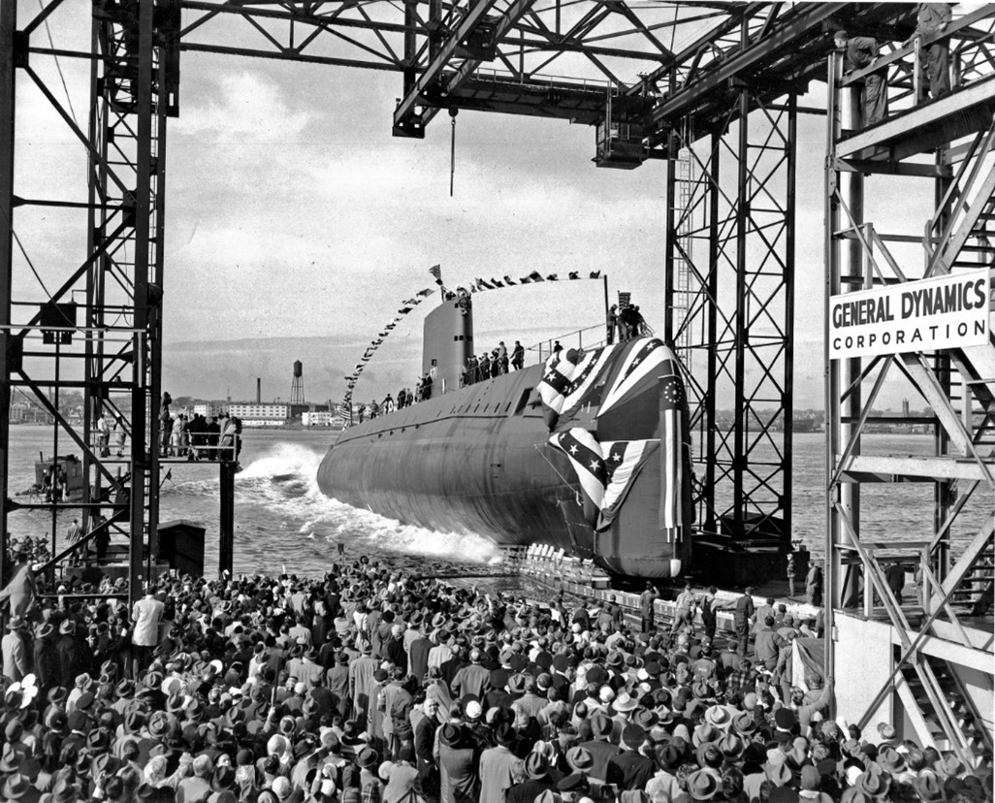
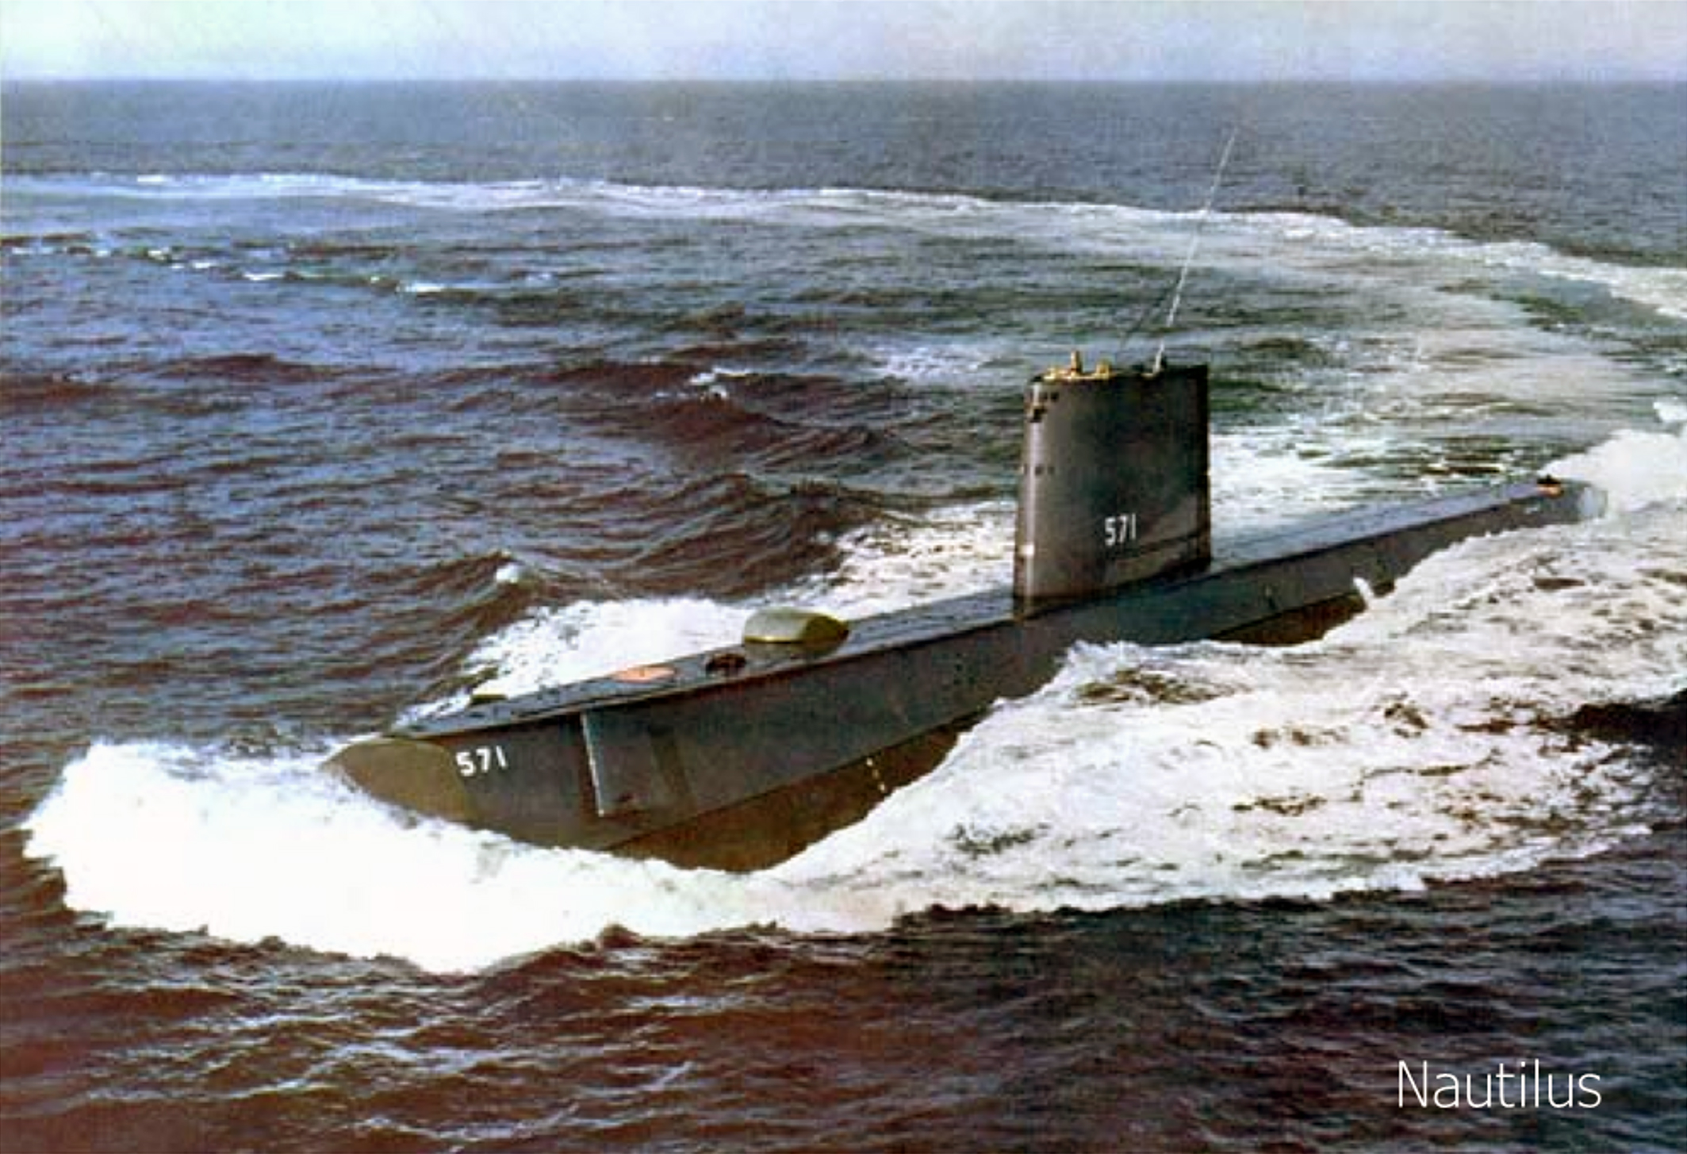
Den första SMR-n – Sjösatt 1954
I drift till 1980

Slide 23
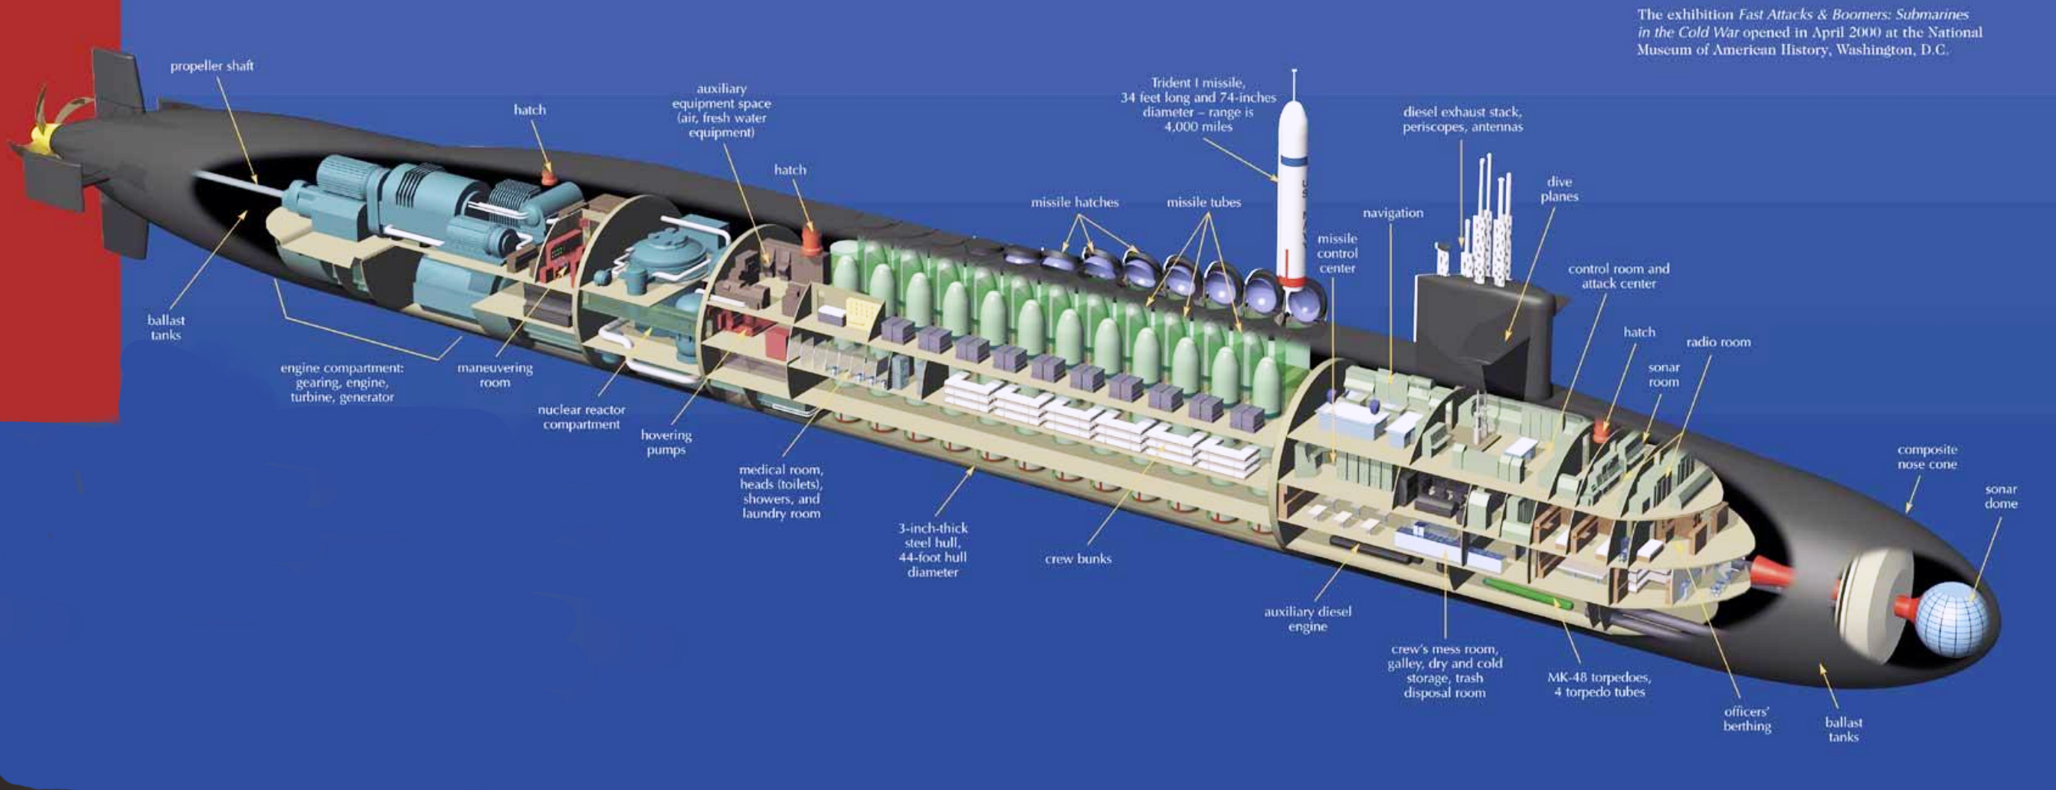
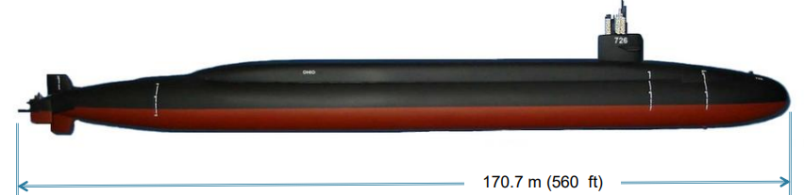
OHIO ubåt – 18 st byggda
Reaktor: 1 PWR 312 MWt.
2 ångturbiner, 45 MW till propelleraxel.
Bränslebyte en gång per livslängd.

Slide 24
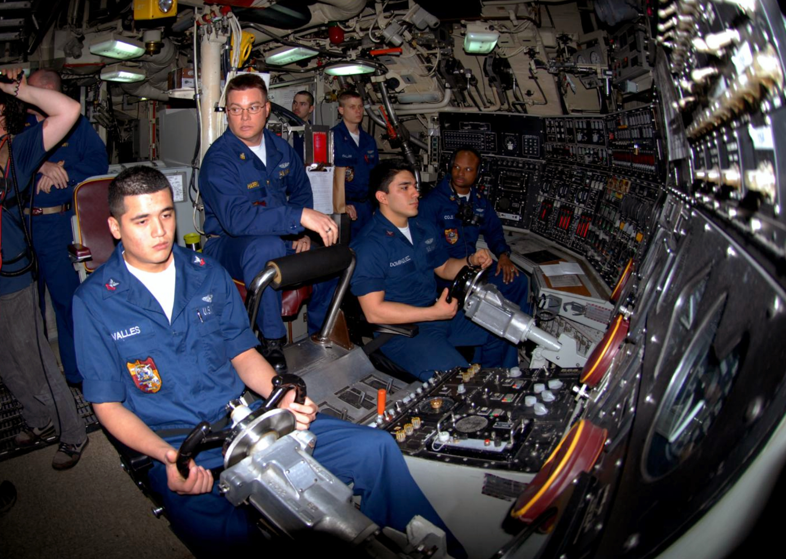
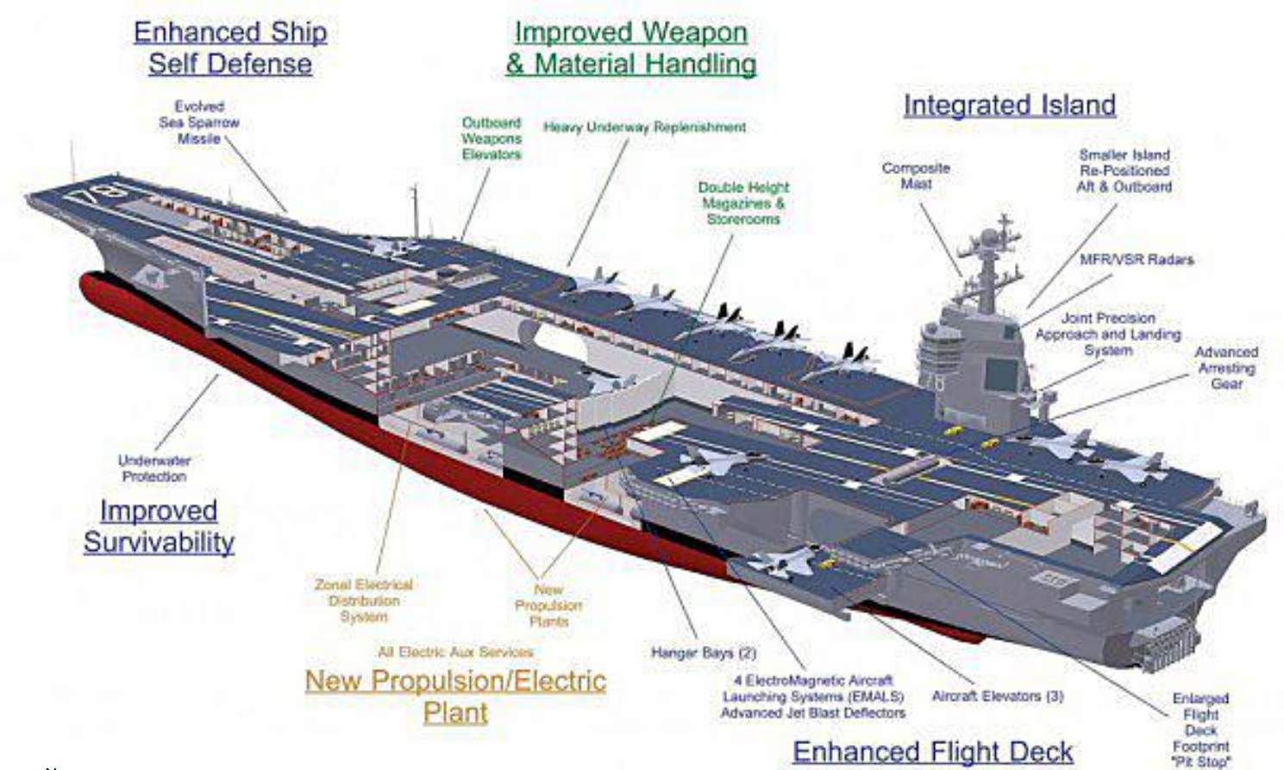
Så kör man en OHIO Hangarfartyg
Gerald R. Ford-klassen:
2 reaktorer
Elgenerering ombord: 300 MW
Kostar 17,1 GUSD

Slide 25
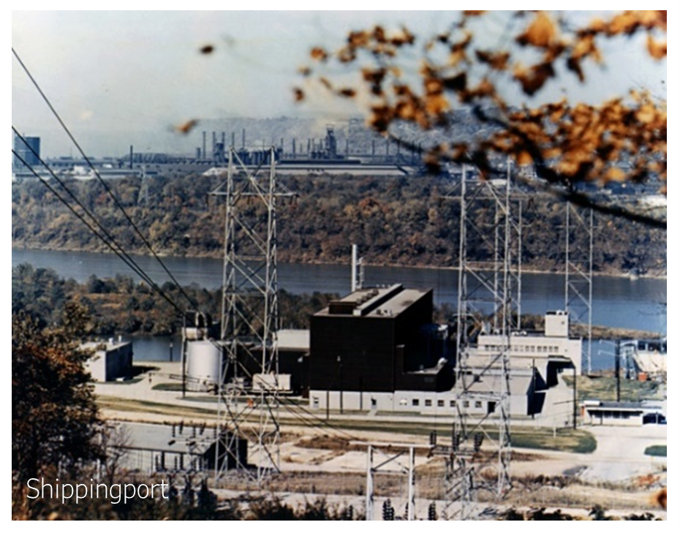
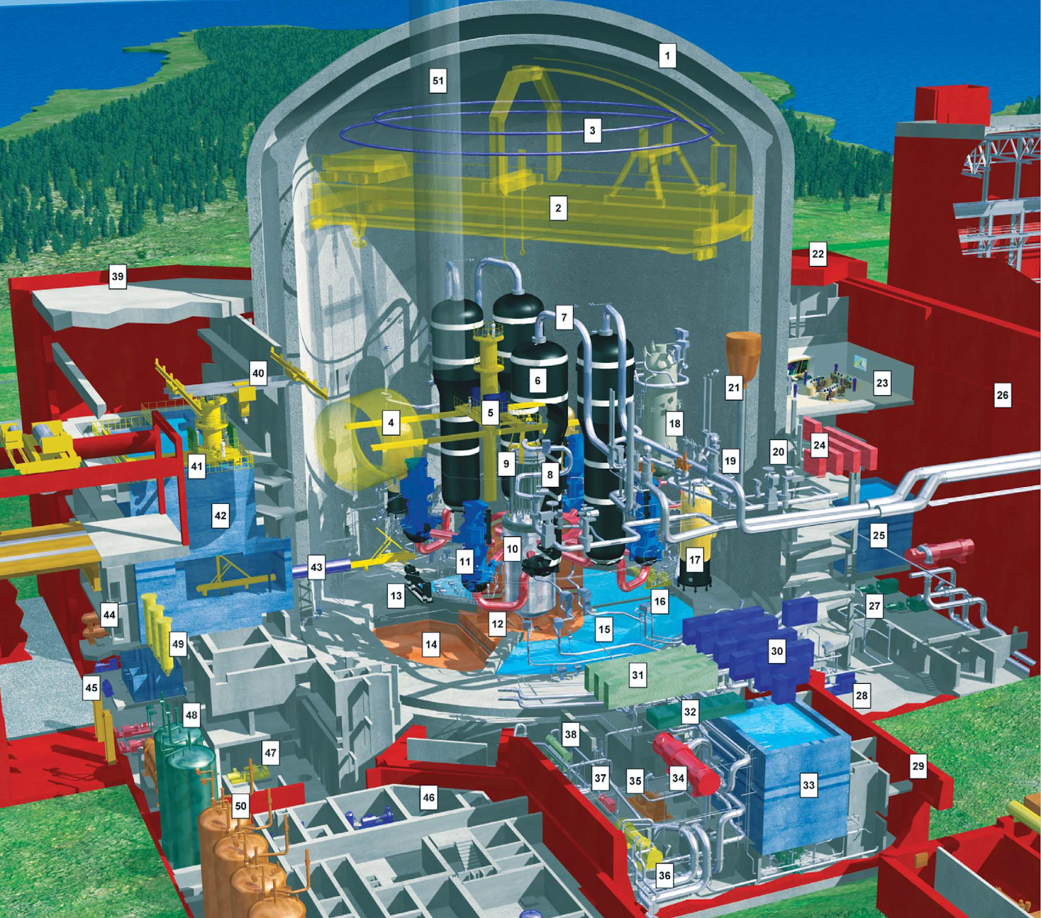
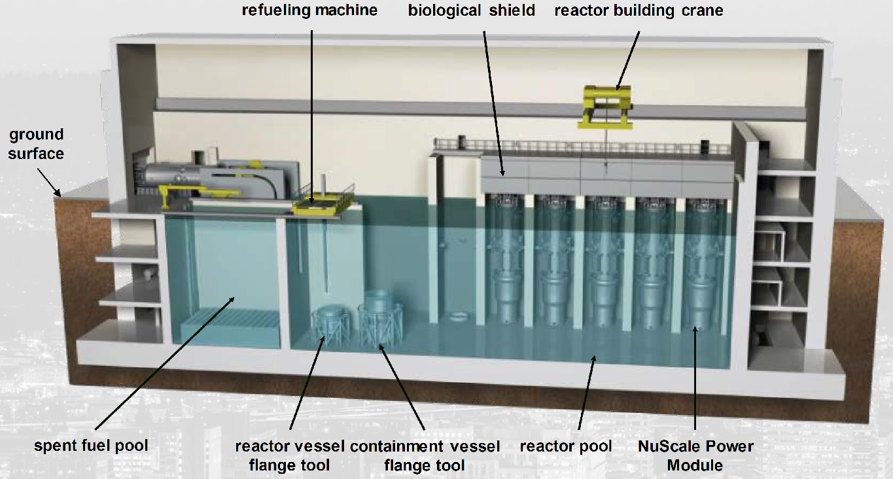
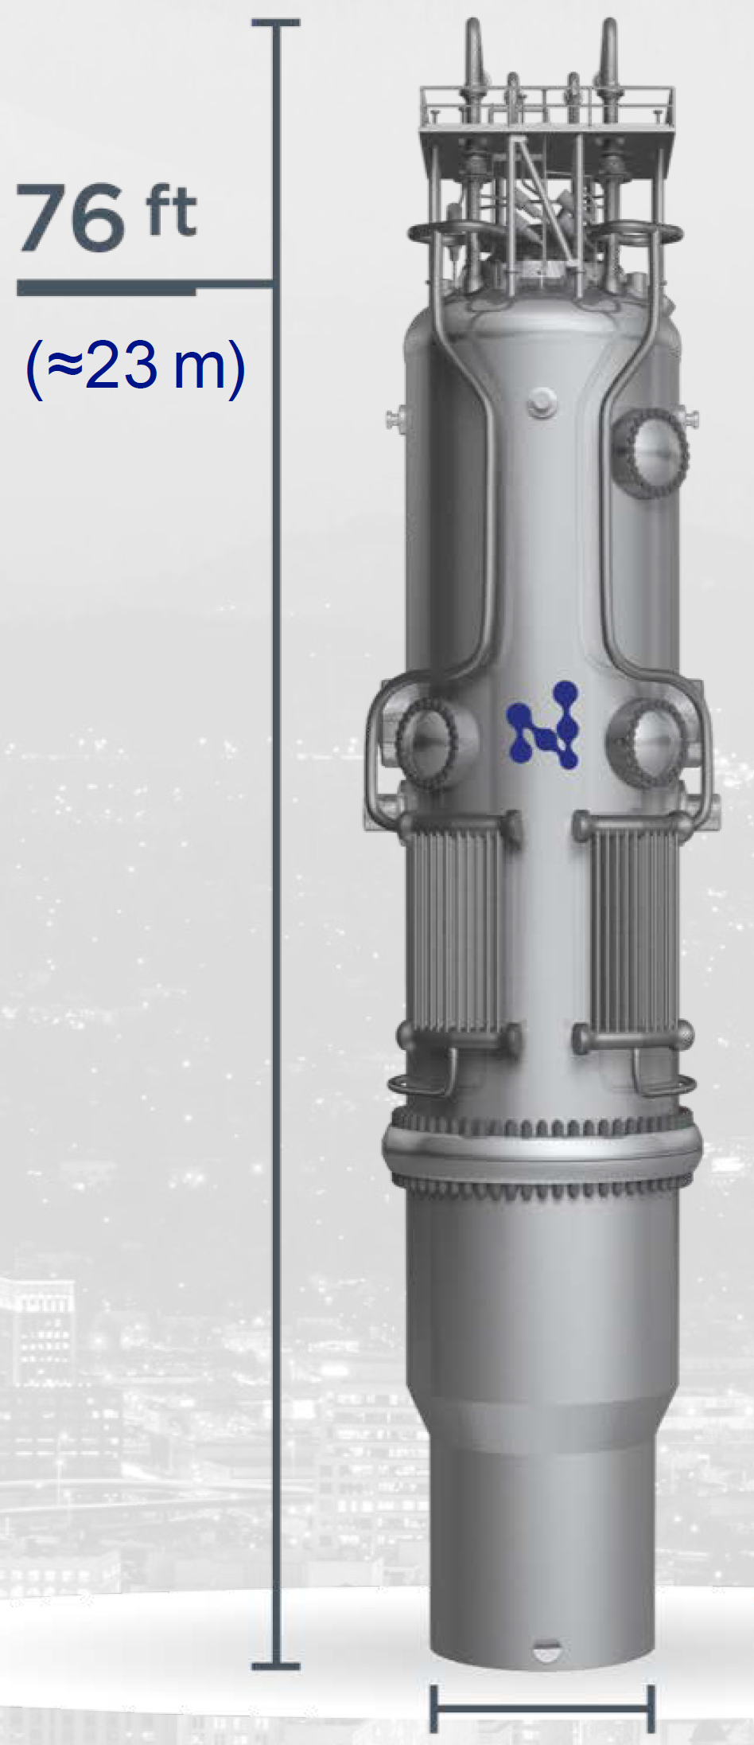
En förnyelse?
Nautilus lilla tryckvattenreaktor blev basen för första anläggningen i USA: Shippingport.
Blev 1 700 MW_{e} & maximal-apparatiserad.
Och nu små igen!
15 ft (4.6 m)

Slide 26
Små Modulära Reaktorer – En indelning
Vatten som energibärare
  Som de stora fast mindre och förenklade
    Kan byggas i fabrik och transporteras till förläggningen
  Samma principer som de stora och omkonstruerade för att bli kompakta
    Nya ånggeneratorer, färre pumpar, passiv säkerhet, ny typ av inneslutning
Bly, natrium eller salter som energibärare
Gas som energibärare
Andra bränslen & grunder – kulformat, flytande, snabb reaktor – termisk reaktor

Slide 27
Små Modulära Reaktorer – En annan indelning
Landbaserade
  Byggs i fabrik – sätts samman vid permanent förläggningsplats
Pråmbaserade
  Byggs färdiga i fabrik och bogseras till plats
Havsförlagda
  Byggs i fabrik – sätts samman vid fast förläggningsplats till havs
Byggs färdiga i fabrik och transporteras till plats med minimal infrastruktur

Slide 28
Hur får man en SMR?

Slide 29
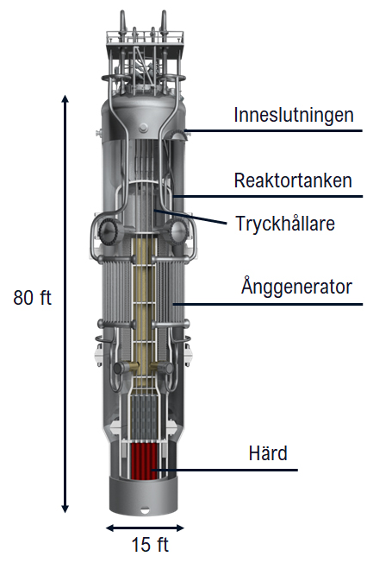
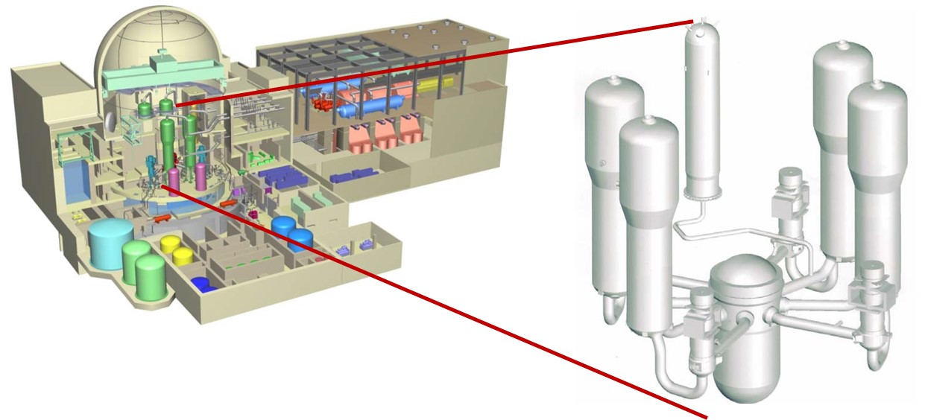
En stor tryckvattenreaktor

Slide 30
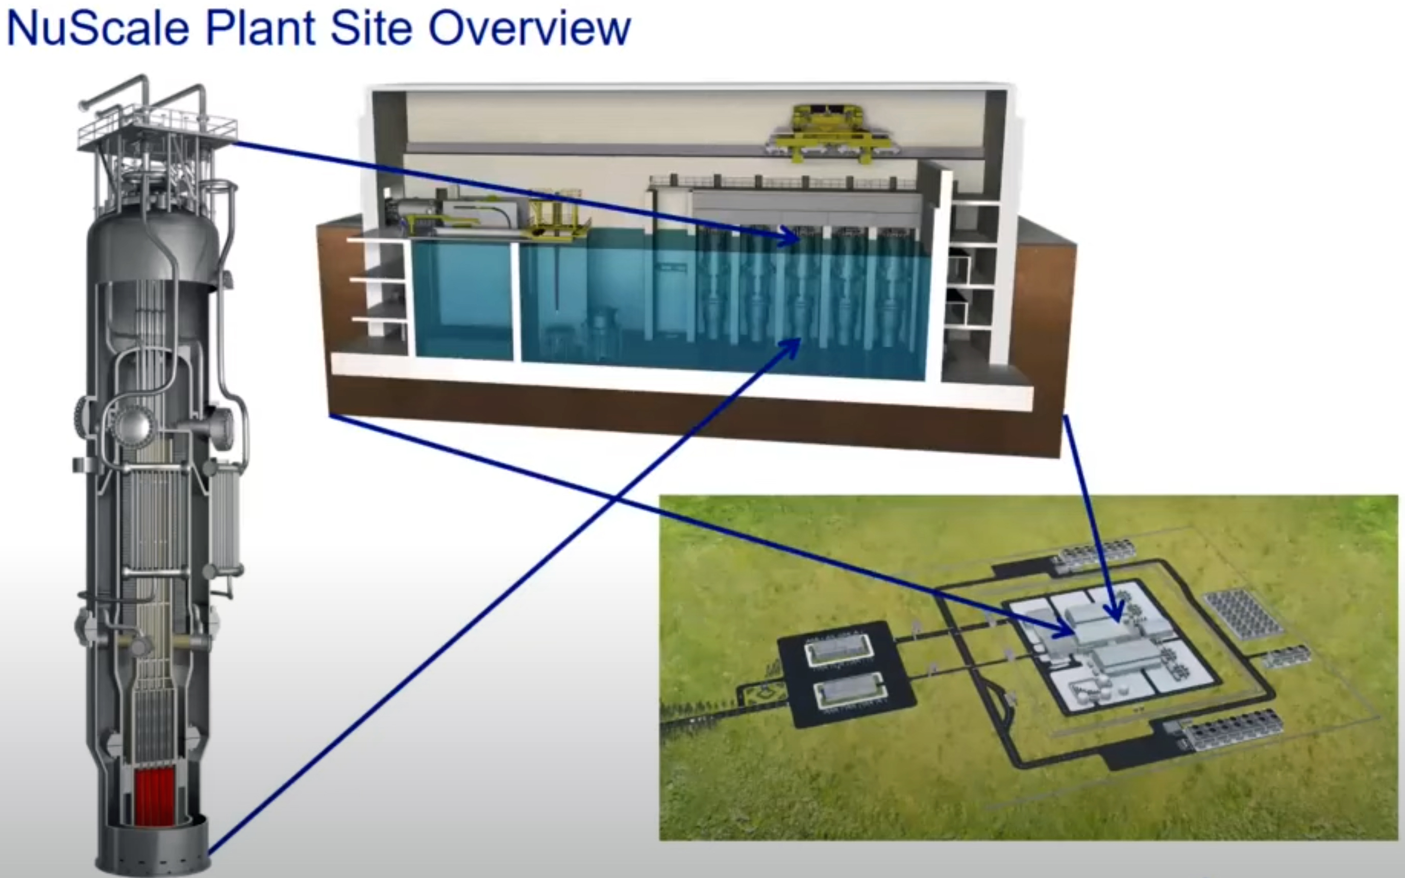
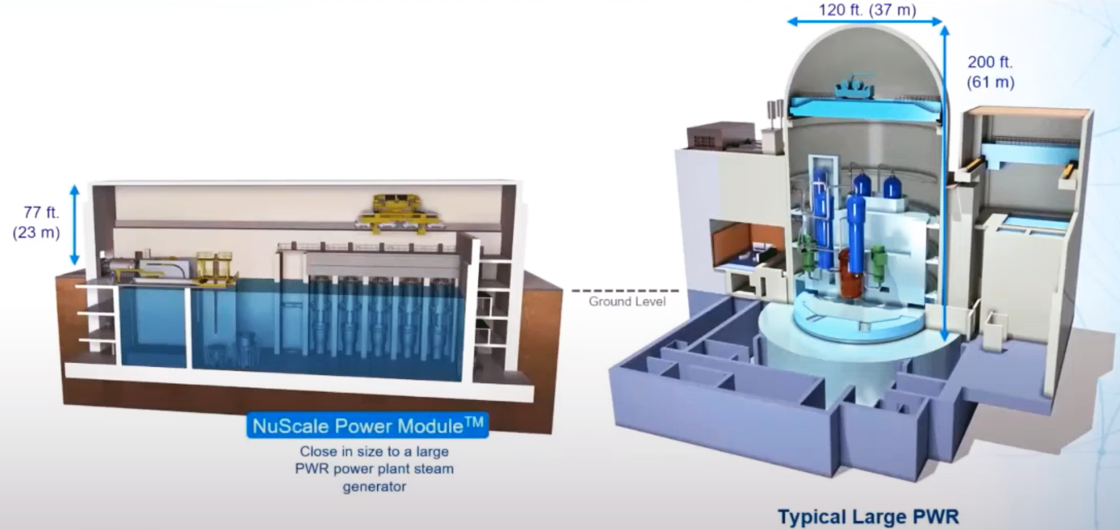
Blir en SMR
X
X

Slide 31
Blir en SMR
1 400 – 1 700 MW_{e} per reaktor
77 MW_{e} per modul
12-pack ger 924 MW_{e}

Slide 32
Blir en SMR
1 400 – 1 700 MW_{e} per reaktor
77 MW_{e} per modul
12-pack ger 924 MW_{e}

Slide 33
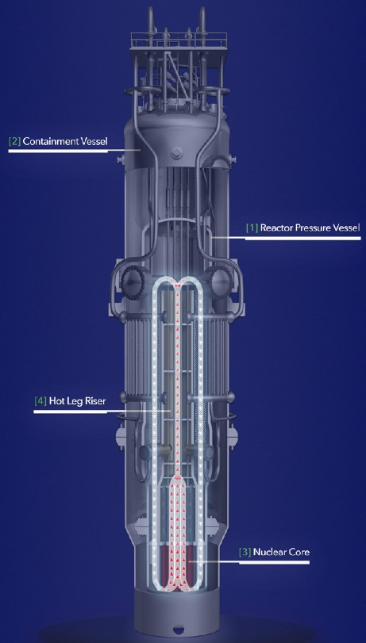
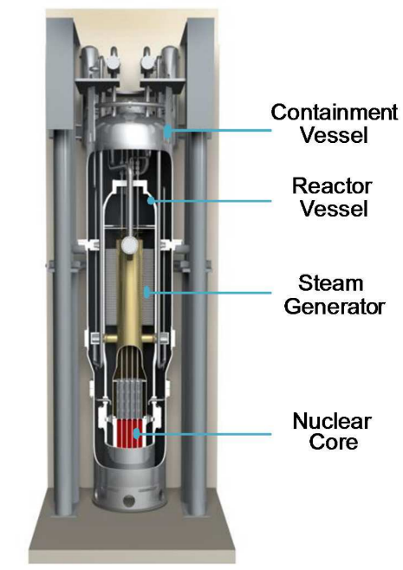
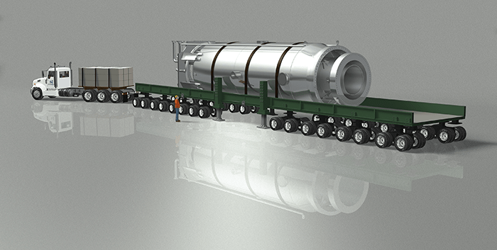
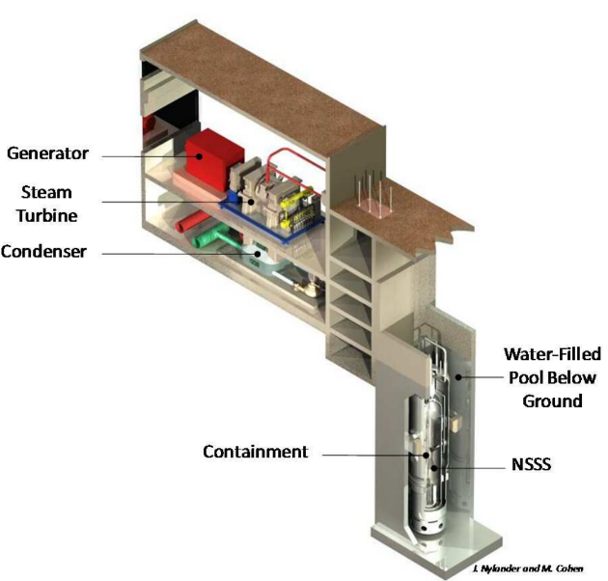
En kandidat – VOYGR / NuScale (1/2)
77 MW / module.
Plant with 12 modules.
700 ton
15 ft (4.6 m)

Slide 34
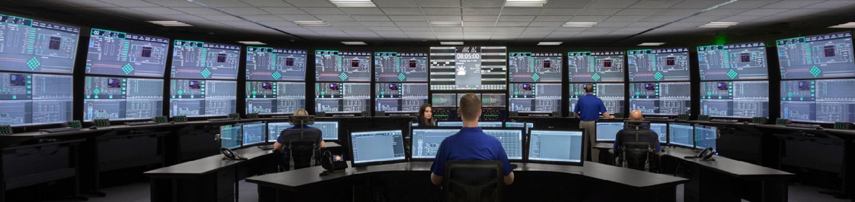
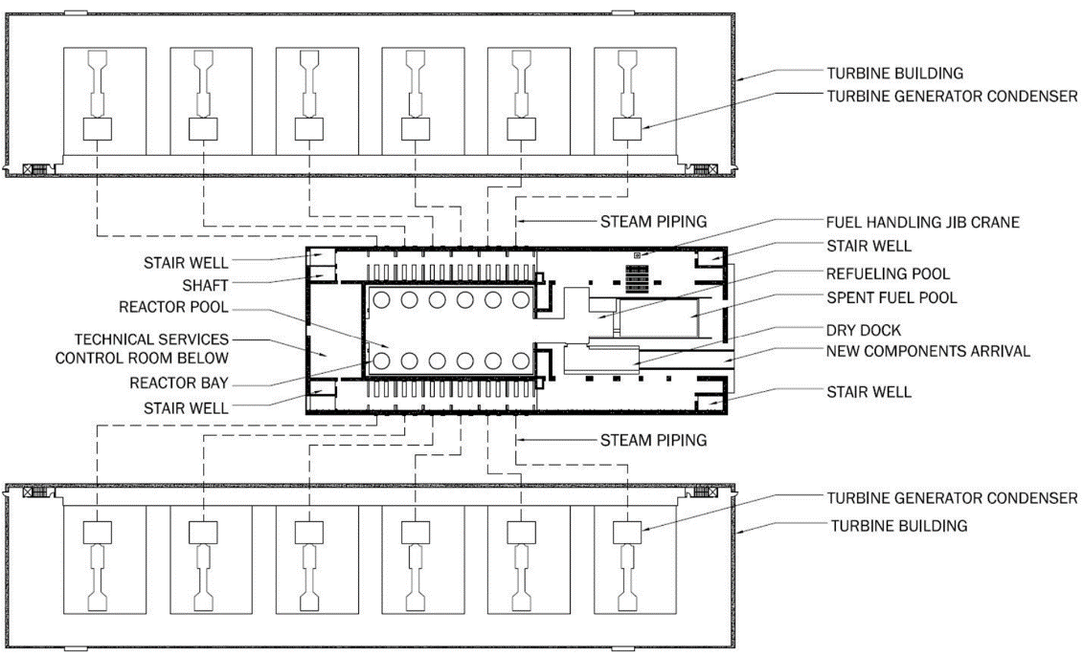
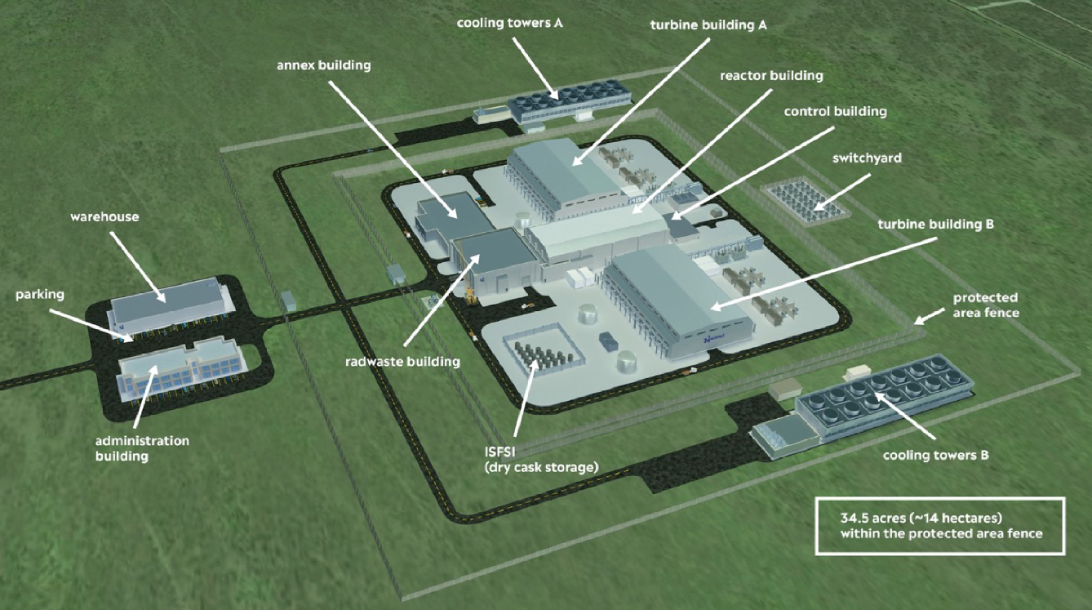
En kandidat – VOYGR / NuScale (2/2)

Slide 35
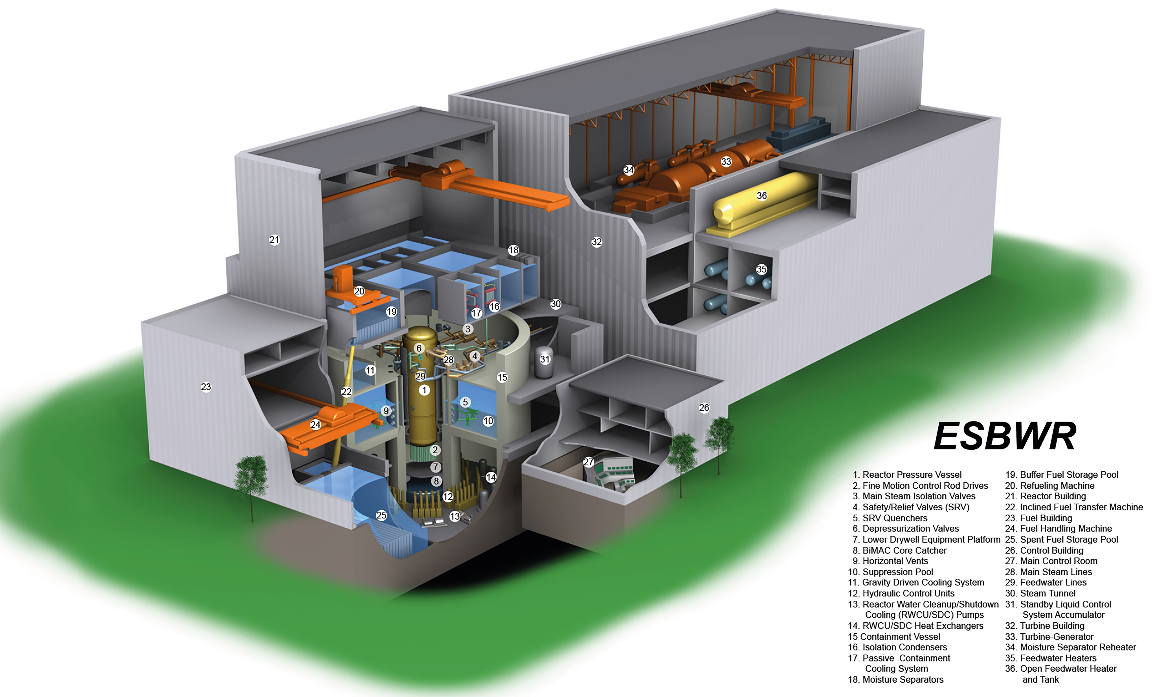
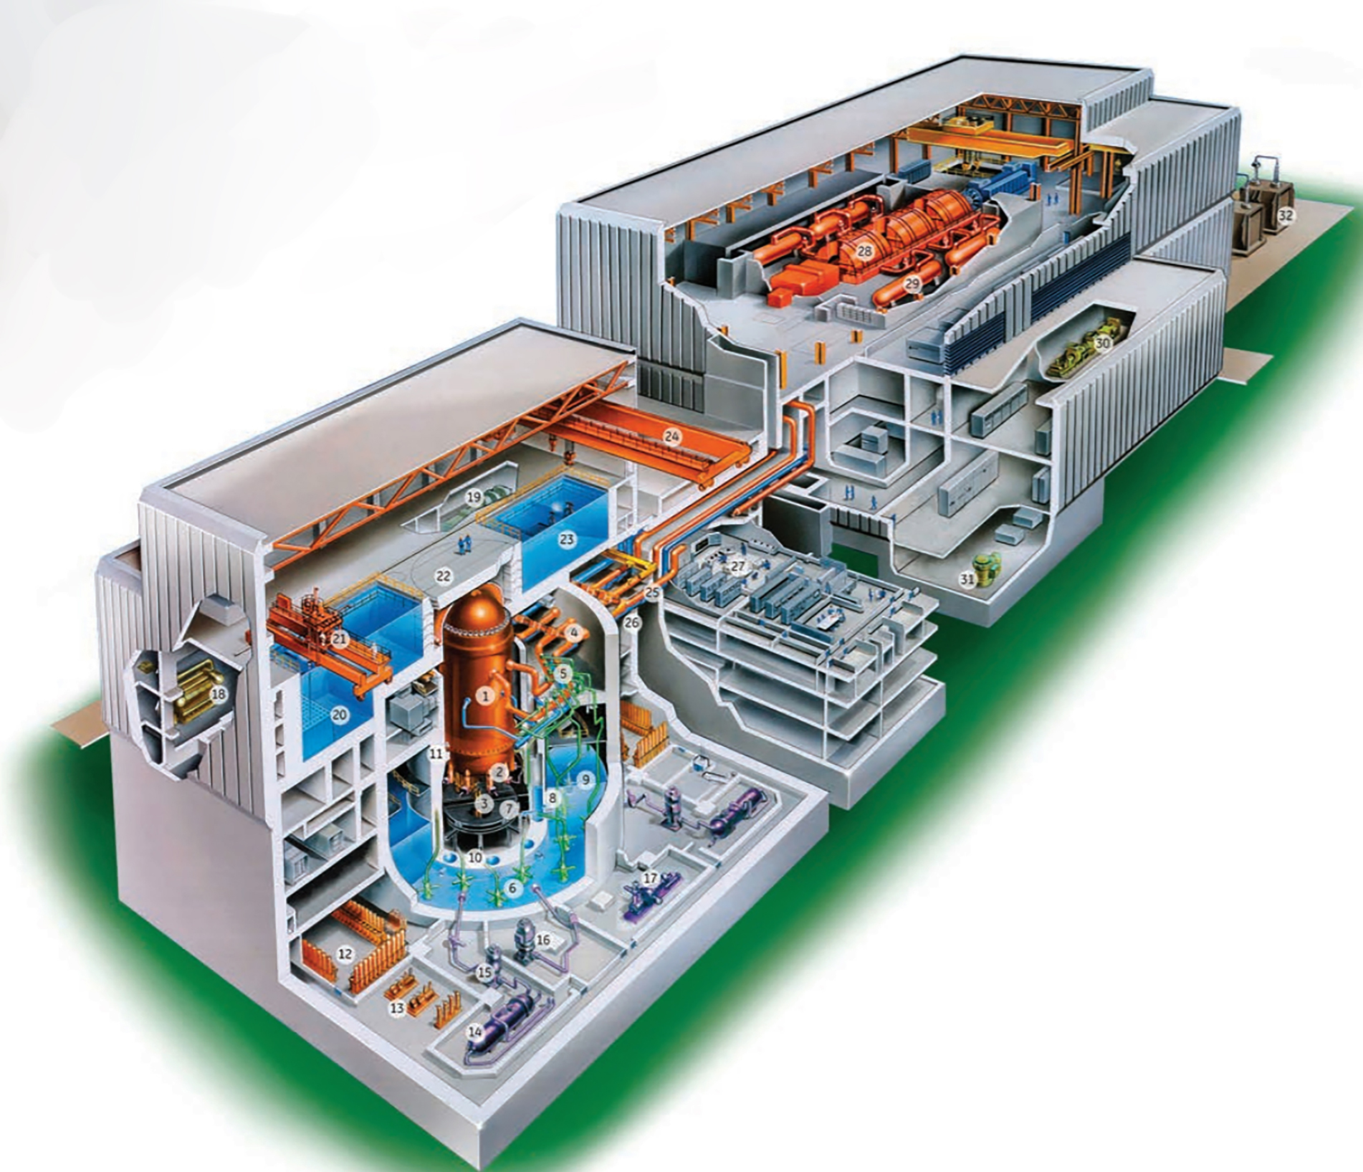
General Electrics resa mot SMR
Har inte byggts
Liknar Forsmark-reaktorerna och Oskarshamn 3

Slide 36
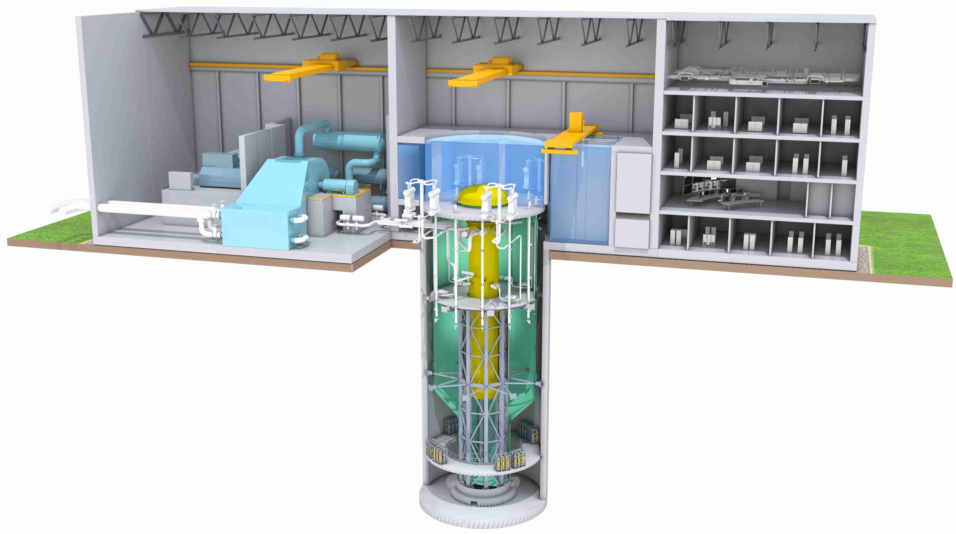
General Electrics resa mot SMR
Liknar Forsmark-reaktorerna och Oskarshamn 3
Har inte byggts

Slide 37
General Electrics resa mot SMR
Har inte byggts

Slide 38
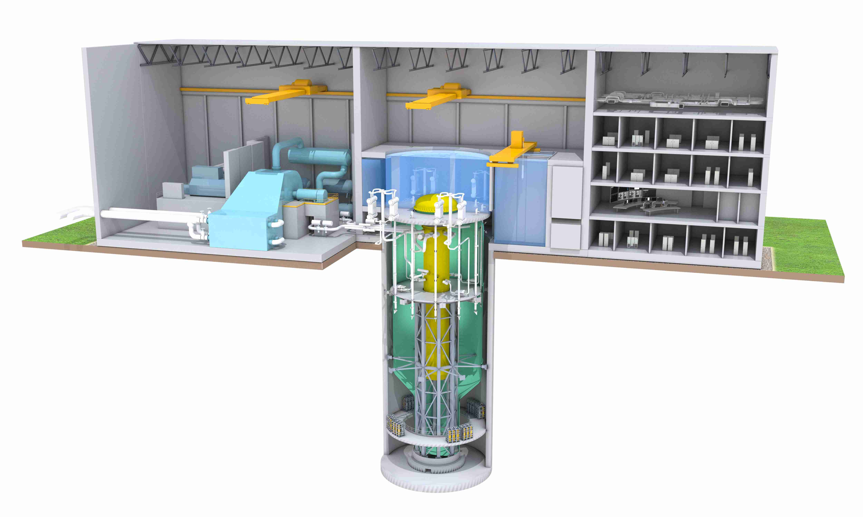
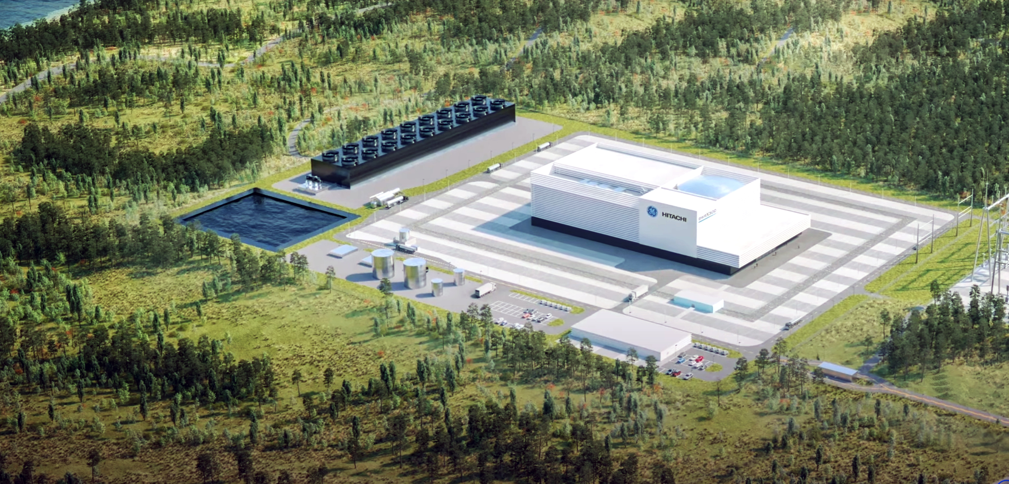
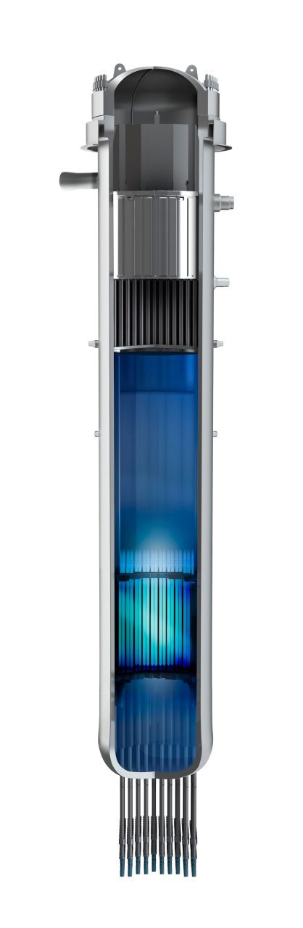
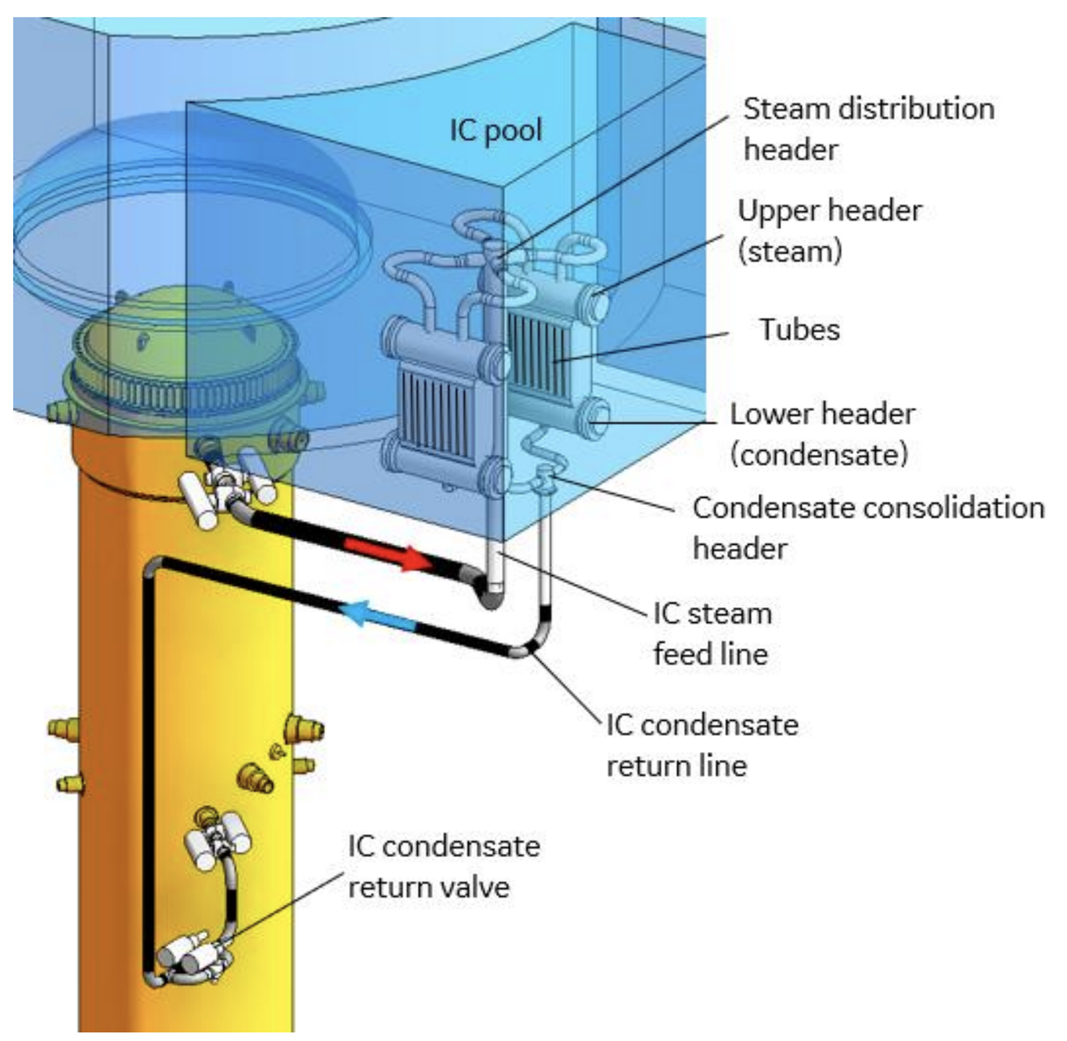
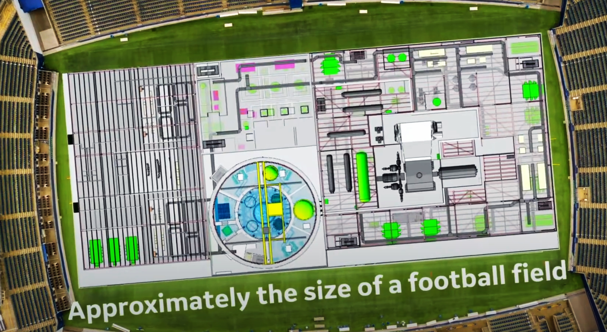
GE Hitachi BWRX-300

Slide 39
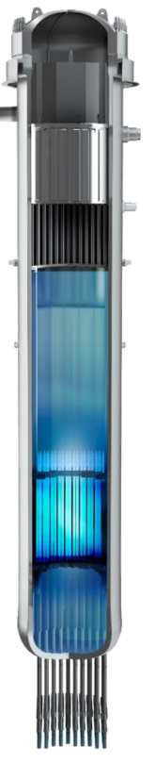
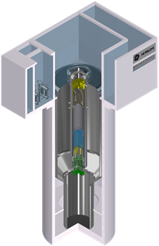
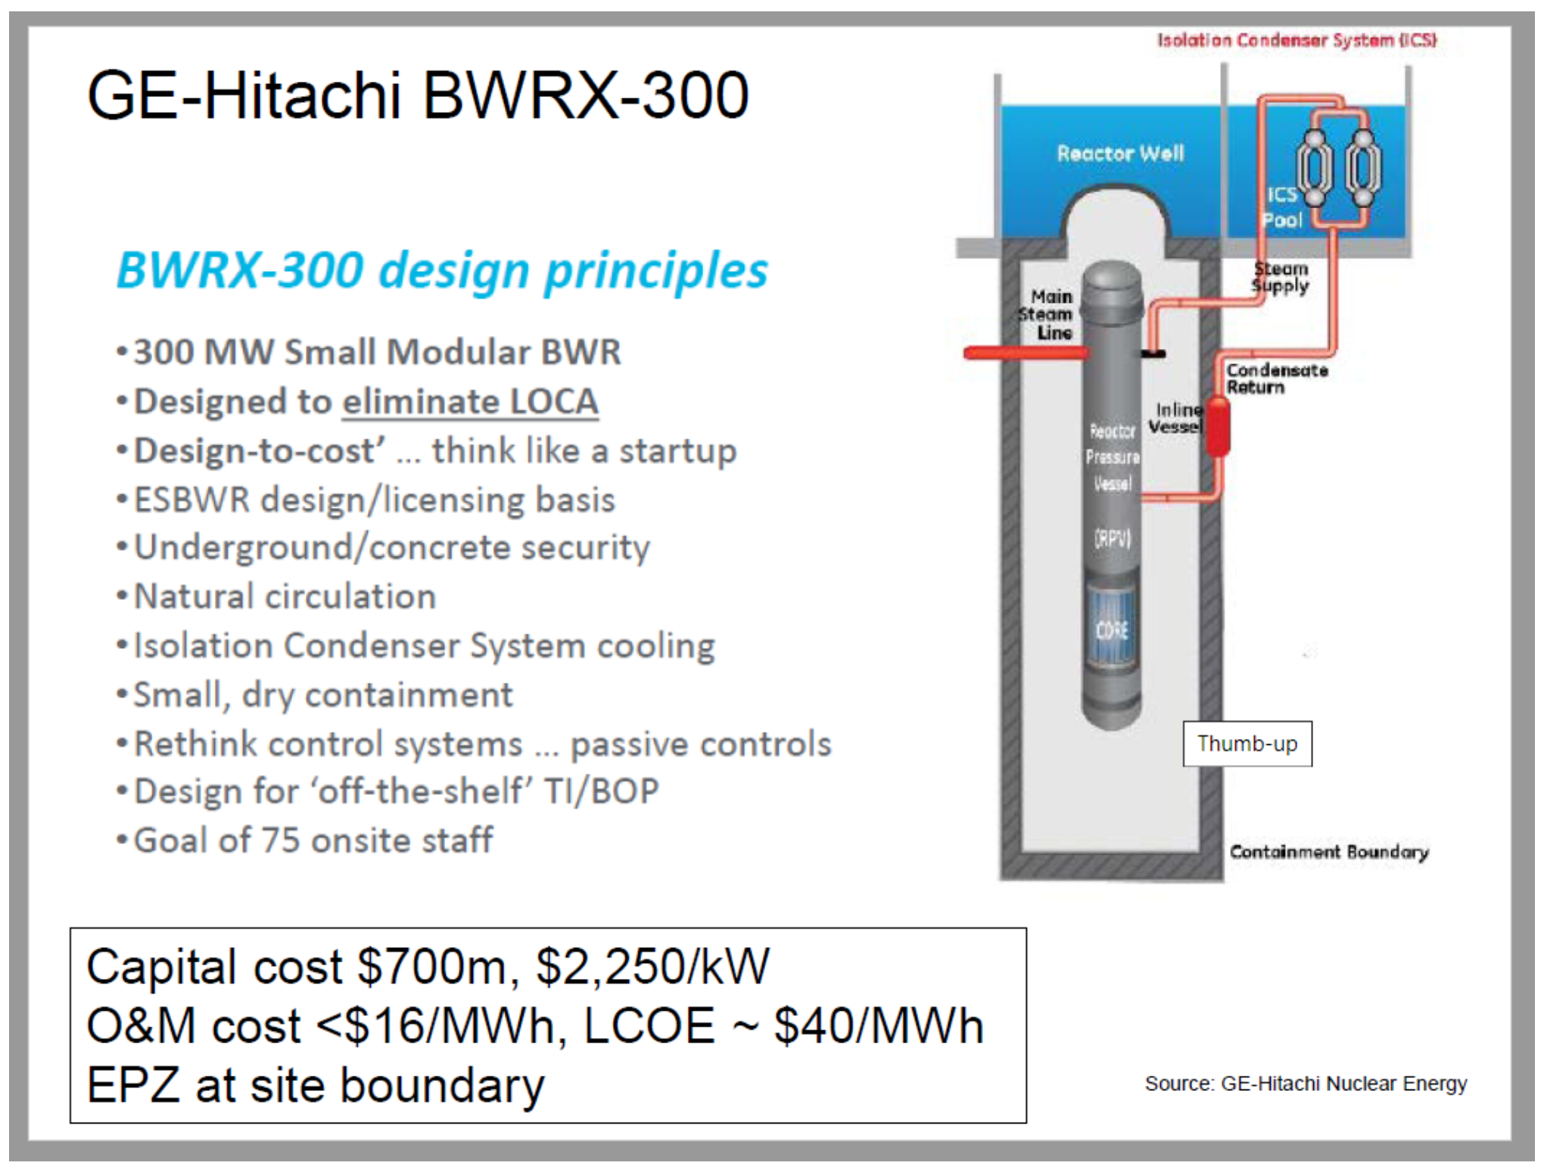
Candidates – GE Hitachi BWRX-300
300 MW BWR.
Bygger vidare på stora ESBWR tekniken. Studeras av bl a Vattenfall.
Myndighetsgranskas.

Slide 40

Apropå tar mindre plats
En SMR (i detta fall 300 MW)
Multipla SMR delar utrymmen.
4 SMR på samma utrymme som Forsmark 3.
Ungefär samma uteffekt.
Forsmark 3: ca 400 x 500 m

Slide 41
Fler kandidater

Slide 42



Candidates – the NUWARD Design
An integral PWR type reactor located inside a steel containment, submerged into a large water pool, hosting several SMR modules, each at 170 MWe.
Compact Design
French Alternative Energies and Atomic Energy Commission (CEA), EDF, Naval Group and TechnicAtome.
Westinghouse invited.

Slide 43




Rolls Royce SMR
Förläggningsplats: 10 acre (40 500 m²)

Slide 44



Candidates – Holtec SMR-160
160 MW PWR
Plant with clusters of up to ten reactors.
Natural convection.
No boron.
Passive safety.
Air cooled option.
36 m construction.
https://smrllc.com/news-videos/videos/smr-160-essentials/

Slide 45



Flytande kärnkraftverk
Akademik Lomonosov
Numera parkerad vid Pevek för att förse staden med el och värme.
Har 2 st KLT-40S reaktorer utvecklade för isbrytare. Vardera 150 MWt och 35 MWe.
Utvecklar större variant med 2 st RITM-200 reaktorer vardera 50 MWe. 20% anrikning. Härden byts vart 6:e år i stationär tillämpning.

Slide 46


Flytande kärnkraftverk

Slide 47
Lite längre fram

Slide 48



X-Energy
Xe-100 is a 80 MWe reactor that can be scaled into a ‘four-pack’ 320 MWe power plant—with a modular design, the scale can grow even larger as needed.
220,000 Graphite Pebbles with TRISO Particle fuel
High temperature tolerant graphite core structure
ASME compliant reactor vessel, core barrel & steam generator
Designed for a 60-year operational life
Flexible application – electricity and/or process heat
Base load or load following
Online refueling (95% plant availability)
High burn-up fuel cycle
(160 GWd/tHM)
https://x-energy.com/video/technology-explainer

Slide 49

Terrestrial Energy IMSR400
Termisk reaktor - grafitmodererad (grafit-tuber).
Bränslet strömmar upp i grafittuberna.
Bränslet är urantetrafluorid (UF₄ ) uppblandat med salter som också är fluorider (natrium, litium och beryllium). Tillsatserna sänker smälttemperaturen och ökar värmekapacitiviteten.

Slide 50


Terrestrial Energy IMSR400
Granskas av US NRC och CNSC (Kanadensiska säkerhetsmyndigheten) i samarbete!
Kontrakt med Westinghouse om att kunna leverera bränsle (augusti 2021).
IMSR: Integral Molten Salt Reactor.

Slide 51
Svenskt

Slide 52


Svenska SEALER
(Swedish Advanced Lead Reactor)
SEALER Arctic
2,4 ton 19,9% anrikat uran.
3 – 10 MW_{e}.
10 – 30 års drift.
SEALER-55
21 ton 12% anrikad
urannitrid.
55 MW_{e}.
25 års drift.

Slide 53

SEALER-55 utvecklingsplan
Har fått 50 MSEK från Stiftelsen för Strategisk forskning

Slide 54


SEALER – tester i Oskarshamn
Projekt Solstice
Eluppvärmd pilotanläggning skala 1:56. Smält bly: 420 – 550 °C
Ska byggas på OKG:s område.
Kostnad ca 250 MSEK. Får 99 MSEK från Energimyndigheten.
Samarbete Swedish Modular Reactors, Blykalla AB, Uniper och forskare från KTH .

Slide 55
SMR SAMMANTAGET

Slide 56
Förhoppningarna på SMR
Utformningen av multipla enheter ger kompakt och flexibel förläggning.
Modultillverkning i fabriker – transport till förläggningsplats.
Standardiserat montage och driftsättning.
Repeterad tillverkning, uppförande och driftsättning.
Typgodkännande med vid acceptans.
Förutsägbar tidplan.
Förutsägbara kostnader.

Slide 57
Förhoppningarna på SMR
Utformningen av multipla enheter ger kompakt och flexibel förläggning.
Förutsägbar tidplan.
Modultillverkning i fabriker – transport till förläggningsplats.
Standardiserat montage och driftsättning.
Förutsägbara kostnader.
Repeterad tillverkning, uppförande och driftsättning.
Typgodkännande med vid acceptans.

Slide 58
SMR
Namn / Leverantör | Typ | Effekt (MWe) | Status & kommentarer
VOYGR / NuScale | PWR | 77 x N (4, 6, 12) | Licensierad i USA. Utreds för Estland (med deltagande av Vattenfall och Fortum), Rumänien, Polen. Har (vilande) kontrakt på anläggning till Utah, USA.
Holtec SMR-160 | PWR | 160 x N | Utreds för Estland, Ukraina m.fl. Har inlett licensiering i USA hos NRC. Har avtal med Hyunday och försöker bygga en anläggning vid Oyster Creek, USA.
BWRX-300 / GE-H | BWR | 300 | Under licensiering i USA. Utreds i Europa (Sverige, Estland, Polen).
Rolls Royce SMR | PWR | 470 x N | Granskas i Storbritannien. Kommer att byggas där. Marknadsförs vitt.
NUWARD / Franskt konsortium | PWR | 170 x N | Fransk grundidé. Har Macrons stöd och kommer att byggas där. Bred medverkan.
SSR / Moltex Energy | SSR | 500 x N | Kanadensisk satsning. Populär i Storbritannien också. Har fått stöd i USA. Fortfarande föränderlig.
IMSR400 / Terrestrial Energy | MSR | 195 x N | Kanadensisk satsning - genomgår pre-licensing (Canadian Nuclear Safety Commission (CNSC)). Populär i Storbritannien också. Utreds i Estland. Påbörjad licensiering i USA.
MÅNGA FLER!!

Slide 59

Många SMR i olika utvecklings-status

Slide 60









ANItA – Nationellt kompetenscentrum för att förstå SMR
Uppsala universitet koordinerar och tillför 25 MSEK.
Tillför 25 MSEK
TOTALT: 81,5 MSEK.
Chalmers
Tillför återstoden.
Ane Håkansson säger att han hoppas att forskningen utmynnar i att utbyggnaden av SMR påbörjas i landet före 2030
Anita – Akademiskt-industriellt kärntekniskt initiativ för att uppnå en framtida hållbar energiförsörjning

Slide 61
Jaha – och sen då?

Slide 62


Varför SMR?
En stor anläggning
600 MW SMR
1 000-lappar.
Varje hög är 0.8 x 1.2 m. Mannen är 1.75 m lång.
Alla har inte pengarna!
Och inte heller tålamodet!

Slide 63
Varför SMR?
600 MW SMR
En stor anläggning
1 000-lappar.
Varje hög är 0.8 x 1.2 m. Mannen är 1.75 m lång.
Alla har inte pengarna!
Och inte heller tålamodet!

Slide 64












Slide 65


Slide 67


Slide 70


Slide 71
EXTRA

Slide 72
Ny kärnkraft – en fråga om att kunna ta beslut
Start
Nyttan värderad i ljuset av företagens uppgifter, strategier och mål
VILJA
Riskvärdering, beslutsförmåga
Riskvärdering, beslutsförmåga
BESLUT
BESLUT
Möjligheterna i ljuset av resurser, kompetens, infrastrukturer – kunderna, ägarna, leverantörer, myndigheter
Flerårig iterativ beslutsprocess
KUNNA
FÅ
Möjligheterna i ljuset av författningar, tillstånd, acceptans och ägarnas direktiv
BESLUT
Riskvärdering, beslutsförmåga

Slide 73


Förändringar sedan 1965
1965: 67% fossilt
2020: 30% fossilt
514 TWh
580 TWh
514 TWh

Slide 74


Överblick över var vi bor
Och energin vi förbrukar (2019)
696 milj
236 milj
495 milj
81 666 597 TJ
39 921 429 TJ
247 milj
4 209 milj
113 129 673 TJ
31 146 453 TJ
1 340 milj
522 milj
260 132 572 TJ
35 881 965 TJ
27 022 412 TJ

Slide 75


EU:s mål för ändring i totala energitillförseln och förbrukningen med bivillkoren -55% GHG 2030 och Net ZERO 2050 FF55MIX scenario
2019 (stapel till vänster) 2030 (stapeln i mitten)
2050 (stapeln till höger)

Slide 76


Kärnkraftsutbyggnaden
Notervärt:
Endast 2 leverantörer användes.
Asea-Atom (9 block) och Westinghouse (3 block).
Därtill levererade Asea-Atom 2 block till Finland under tiden som utbyggnaden skedde i Sverige.
Uddcomb byggdes upp och levererade 15 reaktortankar.
Stal-Laval levererade alla turbiner utom till Ringhals 1 och 2.
ASEA alla generatorer utom till Ringhals 1.
Därtill byggdes Clab och SFR påbörjades.
KBS-konceptet utvecklades.
650 kWh/inv, år
Asea-Atom:s engagemang 1960-2000

Slide 77


Installerad effekt (MW)

Slide 78

Mer el och lämplig produktion
Vi kommer att behöva MYCKET el.
Vem vet var gränsen för variabel elproduktion går?
Planerbar produktion 99% av total.
Planerbar produktion 73% av total.
(Man kan diskutera om gasturbinkraft ska anses planerbar).
Solkraft
Vindkraft
Gasturbiner
Industriellt mottryck
Kraftvärme
Kondens
Kärnkraft
Vattenkraft

Slide 79
PRINCIPER

Slide 80

Tryckvattenreaktorn

Slide 81

Kokvattenreaktorn

